Slide 1
Historická geografie Vývoj a struktura osídlení ČZ
Jitka Močičková

Slide 2
1. úvod
sídelní struktura ČZ procházela významnými změnami -> od počátků osídlení výrazný vliv přírodních podmínek (nadmořská výška, členitost terénu, úrodnost půdy, vzdálenost od vodního zdroje, vegetace) + hospodářské a politické aspekty vývoje společnosti
současná sídelní struktura ČR výsledkem dlouhodobého historického vývoje -> poměrně hustá a rozmanitá sídelní síť -> její základní jednotku z hlediska územní správy tvoří od pol. 19. stol. obec (může obsahovat i více sídel)
ČR – převaha venkovského osídlení se sevřenými, kompaktními sídly x počet lidí pracujících v zemědělství nízký (trvalý pokles, 2016 – cca 100 000 lidí)
většina obyvatel žije v sídlech městského typu – typická sídelní forma = města menší velikosti
největší města (více jak 100 tis. obyv.): Praha, Brno, Ostrava, Plzeň, Liberec, Olomouc

Slide 3
2. Osídlení ČZ v pravěku
významná role archeologie – vývoj poznání
nejstarší stopy osídlení v ČZ -> starší doba kamenná (paleolit) -> oblast středních Čech (prostor mezi dolním tokem Berounky, Vltavy a středním okem Labe) + J Morava; dále rovněž horní tok řeky Ohře, J Čechy a SV Morava
-> např. Koněprusy, Býčí skála, Pekárna, Dolní Věstonice, Předmostí u Přerova, Šipka, atd.
střední doba kamenná (mezolit) – život v malých komunitách – osídlení pravděpodobně podstatně intenzivnější, než se předpokládalo -> jak v oblastech nížin (dolní Povltaví, Polabí, Podyjí a Pomoraví), tak pahorkatin (př. Dokeská pahorkatina) a vrchovin (př. ČM vrchovina) + i Šumava + rozsáhlé nálezy v JČ

Slide 4
2. Osídlení ČZ v pravěku
mladší doba kamenná (neolit) – neolitická revoluce -> přechod od lovců a sběračů k zemědělcům => vznik stálých sídel -> v ČZ od 6. tisícíletí př.n.l.
-> hlavní sídelní oblasti od neolitu: Polabí, dolní Povltaví, Poohří, oblast podél toku Bíliny a dolního toku Berounky; Morava – moravské úvaly, dolní tok Svratky a Podyjí
doba bronzová a železná -> stálé sídelní oblasti + enklávy v J a JZ Čechách
Slované – 6. stol. n.l. – osídlení tradičních, zemědělsky nejvhodnějších a nejúrodnějších krajů -> tj. střední a SZ Čechy + jihomoravské úvaly

Slide 5
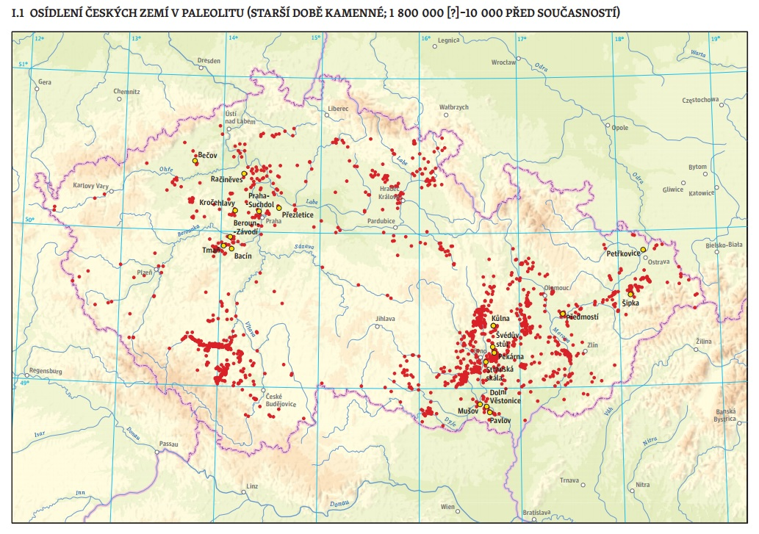

Slide 6
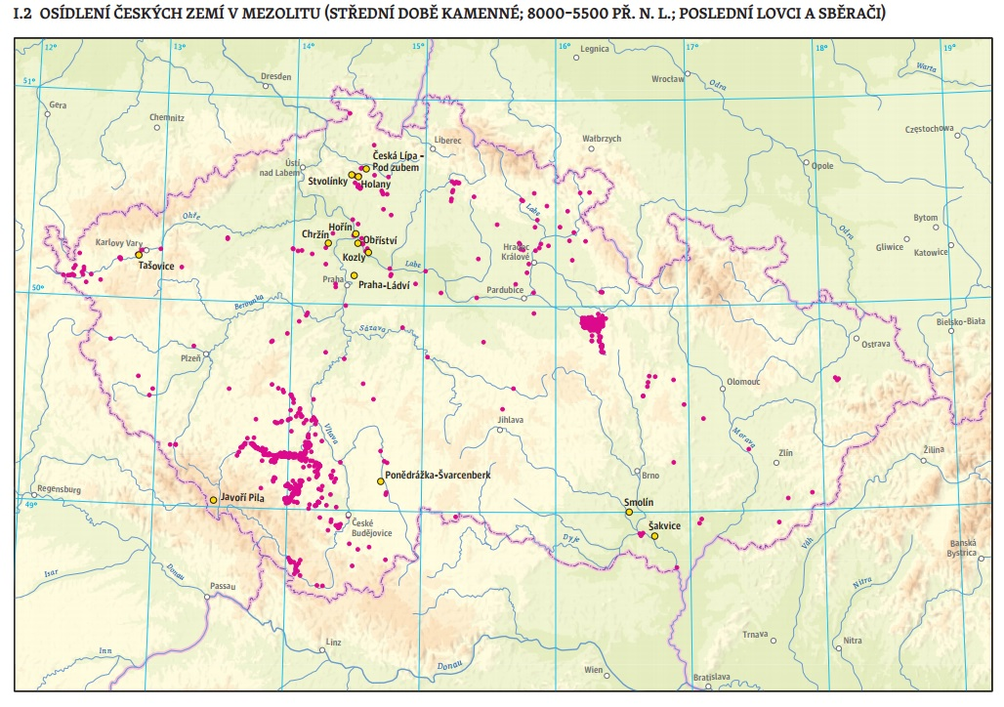

Slide 7
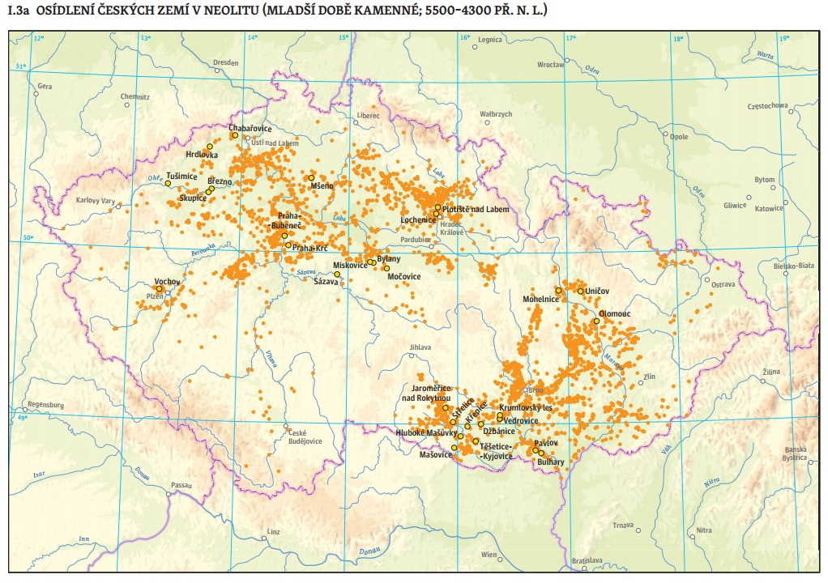

Slide 8
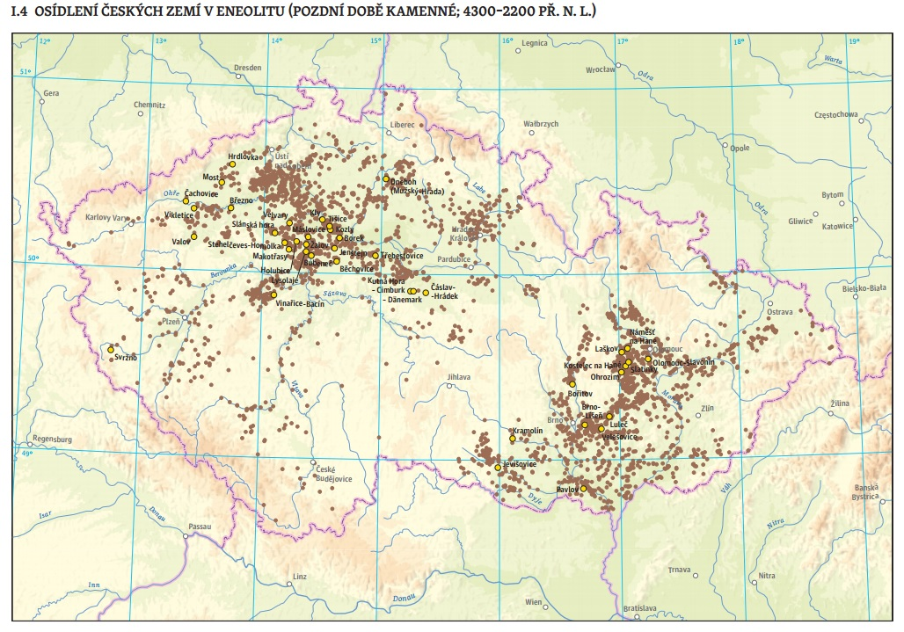

Slide 9
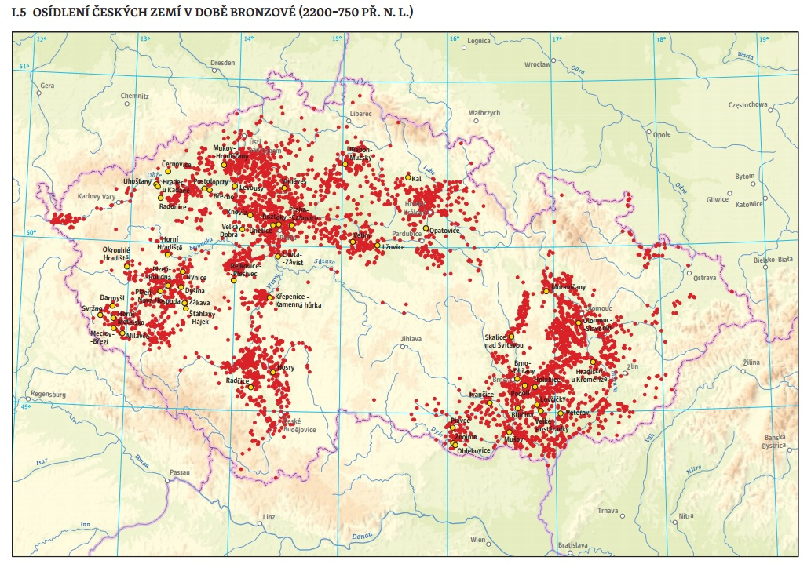

Slide 10
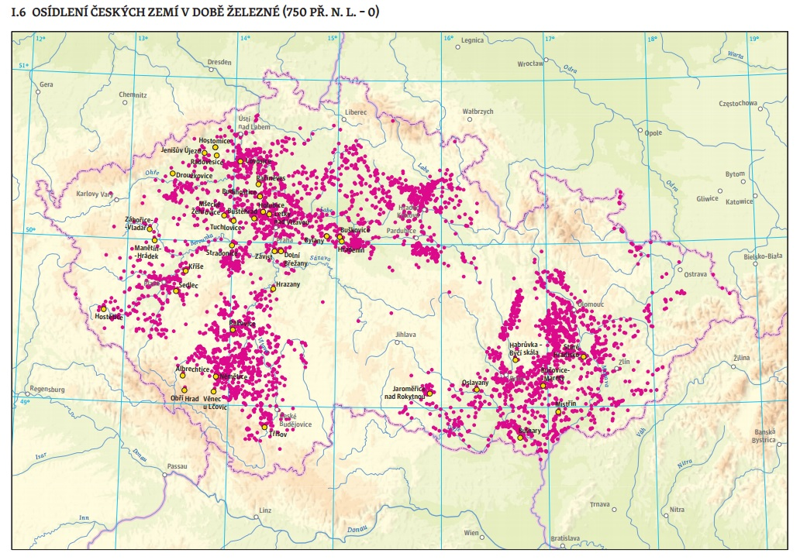

Slide 11
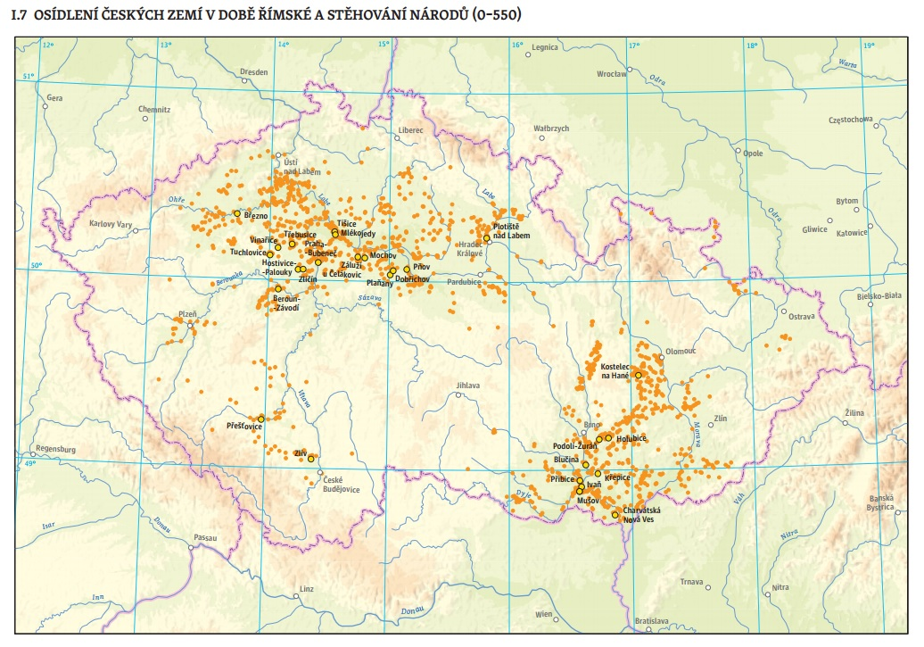

Slide 12
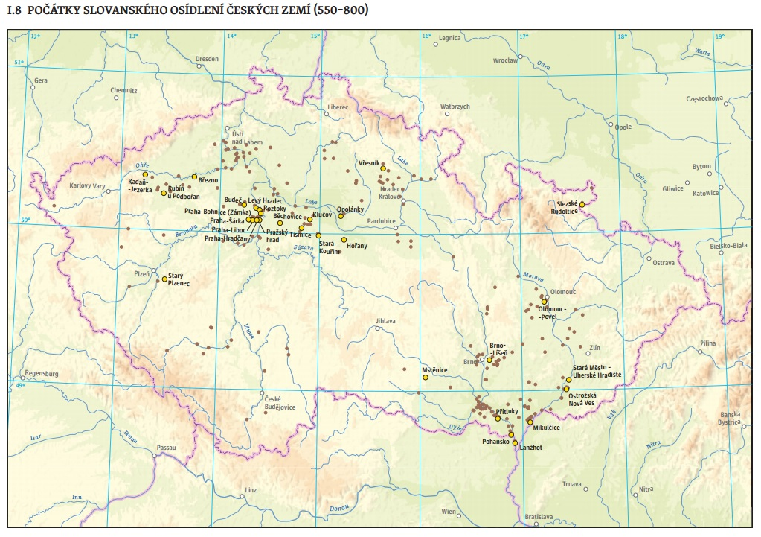

Slide 13
3. vývoj Osídlení ČZ do 9. stol.
7.-1. pol. 9. stol. – rozmach osídlení -> postup mimo tradiční zemědělské oblasti -> posun od vodních toků do vyšších poloh
2. pol. 8. stol. – vznik hradišť (např. Šárka, Levý Hradec, Budeč, Valy u Mikulčic, Sady u UH, atd.)
postup osidlování JČ – na V až k Českomoravské vrchovině + v horním Povltaví, na řece Blanici a v Pootaví místy až k předhůří Šumavy
8./9. stol. (snad i 7. stol.?) – počátky osídlení Plzeňské pánve
SZ Čechy – výrazná sídelní území v oblasti dolního Poohří (Litoměřicko), Podkrušnohoří (řeka Bělá) a středního Poohří; horní Poohří osídleno v 8. a výrazněji v 9. stol. (zejména Chebská kotlina)

Slide 14
3. vývoj Osídlení ČZ do 9. stol.
postupné osídlování SV Čech -> Královéhradecko, Jaroměřsko – až po okraj Orlických hor
další sídelní oblasti na Pardubicku, Chrudimsku + zřejmě i Čáslavsko a střední Sázava
od 7. do 1. pol. 9. stol vytvořeny základy sídelního regionu v Čechách -> ohraničen horami x vnitřní osídlení nerovnoměrné

Slide 15
4. velkomoravské sídelní aglomerace
9. stol. – rychlý rozvoj sídelních aglomerací -> zejména J Morava jako politické a hospodářské centrum VM:
Mikulčice (resp. Valy u Mikulčic) = jedno z nejvýznamnějších center, kolem kterého se soustřeďovaly další opevněné sídelní okruhy
sídelní oblast dolního Podyjí (sídelní jádro Pohansko u Břeclavi) -> na ní přiléhaly další sídelní okruhy (zejm. Dolnověstonicko na Znojemsku)
střední Pomoraví (sídelní jádro Staré Město u UH) -> až po svahy Chřibů na JZ a Z
+ Brněnsko až k Drahanské vrchovině, na V od dolního toku Moravy až k pásu Malých Karpat, Nitransko + pronikání i na Moravskotřebovsko, do podhůří Hostýnských vrchů, Beskyd, na Těšínsko a moravskou stranu Vlárského průsmyku

Slide 16
5. Kosmovy polní a lesní krajiny
10. a 1. pol. 11. stol. – většina obyvatel ČZ ve starém sídelním území (obydlené už od neolitu) -> souvisleji osídlené plochy jen cca 10-15% celkové rozlohy Č a M
oblasti do 300 m.n.m. -> nejvhodnější klima (nejvyšší průměrná teplota, nejméně ledových dnů, nejkratší období sněhové pokrývky)
Čechy: úrodné nížiny (Polabí, Kouřimsko, dolní Povltaví, střední a dolní Poohří, Pojizeří, povodí Bíliny)
drobná sídla nebo menší shluky usedlostí se zemědělským zázemím -> rozptýlená sídelní struktura -> osady se po vyčerpání zemědělské půdy přemisťovaly za novými zdroji obživy => půdní rezervy ve starých sídelních oblastech postupně mizely
neosídlené zůstávaly jen bažinaté oblasti a husté lužní lesy

Slide 17
5. Kosmovy polní a lesní krajiny
zbytek území neprostupné lesy -> přerušované hrady a vyklučenými místy při vodních tocích se shluky osad => sídelní komory – např. kolem Staré Plzně, Sedlce, Práchně, Netolic, Chýnova a Doudleb, na Sázavě, Berounce a dalších tocích
Morava – tradiční sídelní oblasti + pásmo osídlení na dolní Moravici a horní Odře
minimální nebo žádné osídlení – S Morava, pohraniční horstva (Č i M), J a JZ Čechy
2 základní sídelní typy: venkovská sídla a hrady -> při hradech, obchodních cestách a brodech vznikají trhová místa a centra výroby
lesními komplexy procházely do obydleného území ve vnitrozemí zemské stezky
Kosmas odlišuje oba výrazně odlišné typy krajiny jako „polní (rolnické) a lesní krajiny“

Slide 18
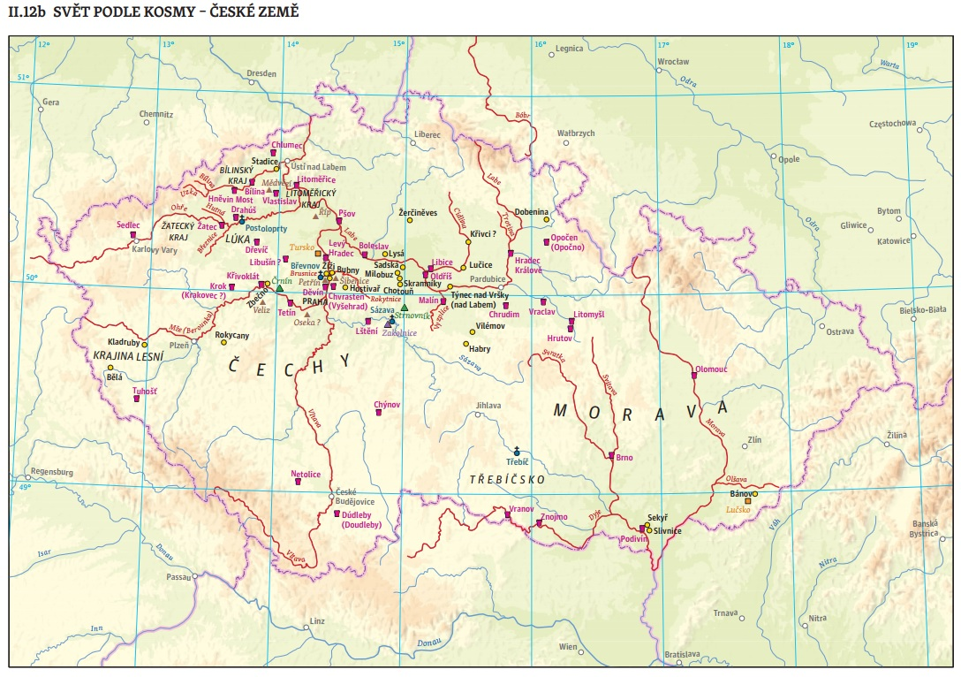
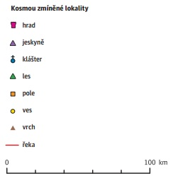

Slide 19
6. Vnější a vnitřní kolonizace
pol. 11. stol. – populační exploze v ČZ (i v celé Evropě) -> důsledkem kolonizační pohyb, tzv. „vnitřní kolonizace“ -> ze starých sídelních území do zalesněných oblastí s vyšší nadmořskou výškou (cca do 500 m.n.m.) -> méně vhodné klimatické podmínky -> vrchol v pol. 12. stol.
do konce 12. stol. domácím obyvatelstvem z větší části kolonizovány vnitrozemské pahorkatiny -> pusté zůstaly jen pohraniční hornaté oblasti + obtížně přístupné vrchoviny ve vnitrozemí (Doupovské hory, Slavkovský les, Tepelská vrchovina, Brdy, Křivoklátská vrchovina, Novohradské hory, vyšší oblasti Středočeské pahorkatiny a Českomoravská vrchovina)

Slide 20
6. Vnější a vnitřní kolonizace
nové sídelní komory – blížící se k úpatí Českého lesa, Šumavy a Krušných hor
rozšiřování osídlených oblastí směrem k Lužickým horám, Jizerským horám a Krkonoším + pokračovalo osídlování Kladska a J Čech
Morava - pronikání do nižších výběžků Českomoravské vrchoviny a předhůří pohraničních hor
vnitrozemí – hustší osídlení v oblasti na J od Prahy (Rakovnicko, Benešovsko, Podblanicko) + na Moravě na zbytcích úrodných ploch starého sídelního území (Opavsko, Ostravsko, podhůří Beskyd, Vizovických vrchů, Ždánického lesa a Bílých Karpat)
zdvojnásobení rozsahu kultivované půdy, vznik stovek nových osad => nová tvář české krajiny, prosvětlení zalesněných oblastí -> postupně mizí Kosmovy „polní a lesní krajiny“

Slide 21
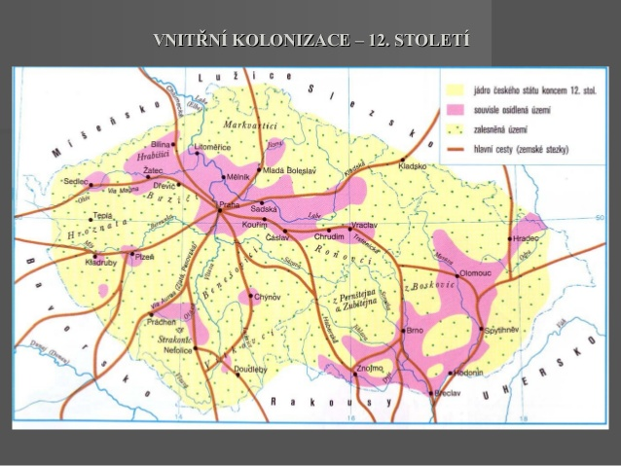

Slide 22
6. Vnější a vnitřní kolonizace
od 1. pol. 13. stol. začínají na území ČZ pronikat cizí kolonisté (zejména Němci) = tzv. „vnější kolonizace“ -> spojeno s pronikáním městského práva + německého zákupního práva (emfyteuze) -> v různých modifikacích přechází i na původní české obyvatelstvo
průnik nových sídel hluboko do lesů + překročení hranice 500 m.n.m. s horšími přírodními podmínkami (nižší průměrná teplota, déletrvající sněhová pokrývka, nižší úrodnost půdy)
kolonizované oblasti – Z Čechy (téměř celý Slavkovský les, Tepelská vrchovina, část Doupovských hor) + SZ Čechy (horní Poohří, nižší svahy Krušných hor) + částečně Český les (Č i N strana) a Lužické hory (jen N strana)

Slide 23
6. Vnější a vnitřní kolonizace
Jizerské hory z větší části neobydlené, Krkonoše pusté x intenzivní kolonizace v podhůří Krkonoš, Jičínské a Broumovské pahorkatině, podhůří Orlických hor a v Kladsku
vnitrozemí – rozšíření osídlení v oblastech Křivoklátské a Karlštejnské vrchoviny, Rakovnické pahorkatiny, Středočeské pahorkatiny + hluboko do Brd + zčásti osídleny Děčínské stěny, Třebovská vrchovina, zcela Dokská pahorkatina
kolonizována ČM vrchovina (osadníci z Č i M strany), Novohradské hory (z N strany), Třeboňská a Budějovická pánev (z Č strany)
Morava – osídlení hornatých lesních území v podhůří Jeseníků a Beskyd + dosud řídce osídlený Dyjskosvratecký úval + z menší části průnik i do Javorníků a Bílých a Malých Karpat

Slide 24
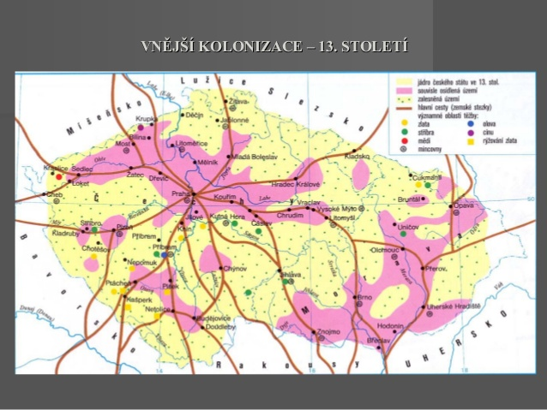

Slide 25
6. Vnější a vnitřní kolonizace
osady založené ve 13. stol. – vzhled a půdorys odlišný od starších typů sídel
starší vesnice (tzv. „přírodní“) – živelný vznik, nepravidelný půdorys x vesnice venkovské kolonizace – sevřenější charakter a půdorys -> vliv přírodních podmínek a záměru lokátora
nový způsob organizování prostoru vesnice – v kolonizovaných územích, ale i v starých sídelních oblastech!!! -> usedlosti v řadách blízko sebe podél potoka, hlavní cesty nebo návsi

Slide 26
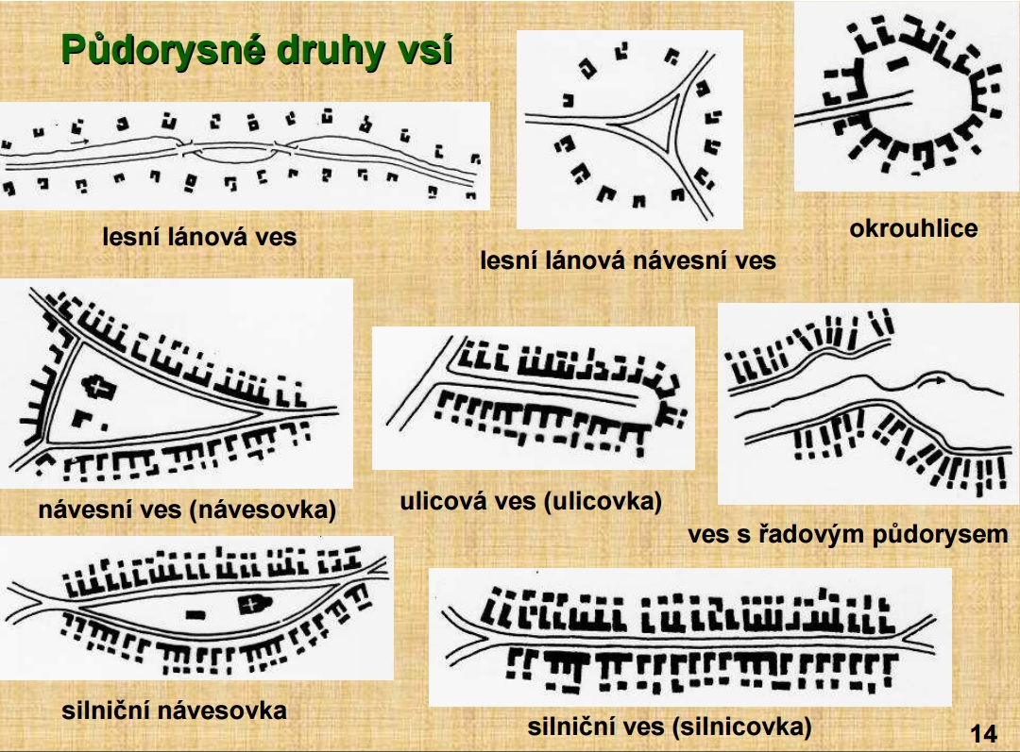
Kategorizace dle Ervína Černého
viz E. ČERNÝ, Výsledky výzkumu zaniklých středověkých osad a jejich plužin : historicko-geografická studie v regionu Drahanské vrchoviny. Brno 1992.

Slide 27
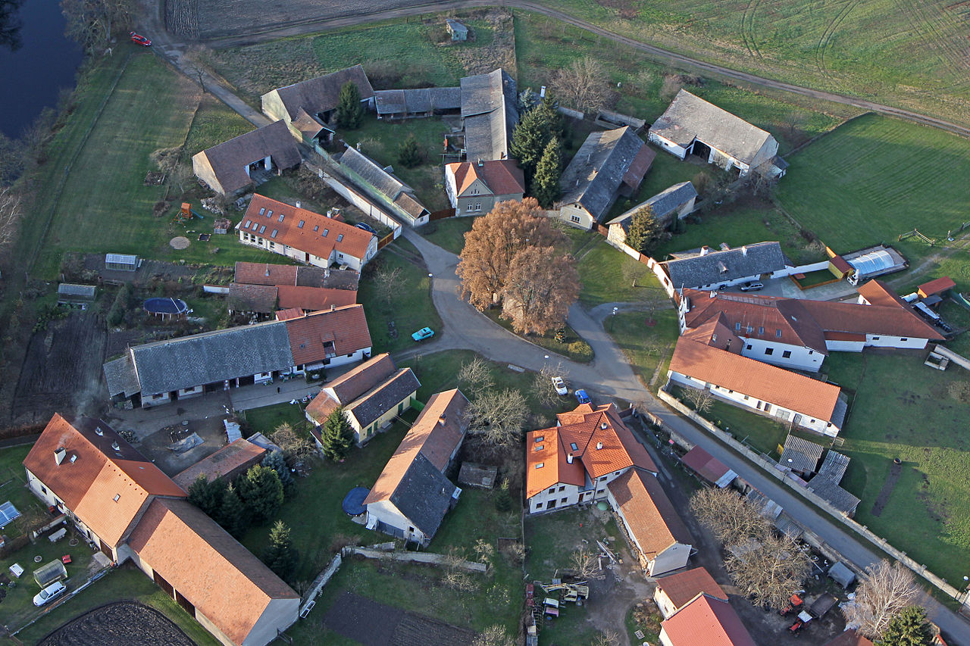
OKROUHLICE
Byšičky u Lysé nad Labem
foto Zdeněk Fiedler

Slide 28
6. Vnější a vnitřní kolonizace
plužina = všechny pozemky patřící k vesnici využívané k hospodářským aktivitám (individuálně obhospodařované) -> pravidelně seřazené -> ekonomický základ každé vesnice; vesnice zpravidla ležela uprostřed plužiny
tvar plužiny závislý na reliéfu krajiny a způsobu rozdělení pozemkové držby
dělení na tři nebo více honů -> každý hon se dále členil na dlouhé úzké pruhy = lány
zkrácení vzdáleností mezi vesnicemi, zvětšení velikosti vsí (vznikaly vesnice s 15-30 usedlostmi, někde až s 50 usedlostmi x i menší lokality do 10 usedlostí)
postupná stabilizace vesnického osídlení -> vesnice s uzavřenou zástavbou obklopené rozsáhlými polnostmi v zemědělské krajině, přerušované menšími plochami lesů

Slide 29
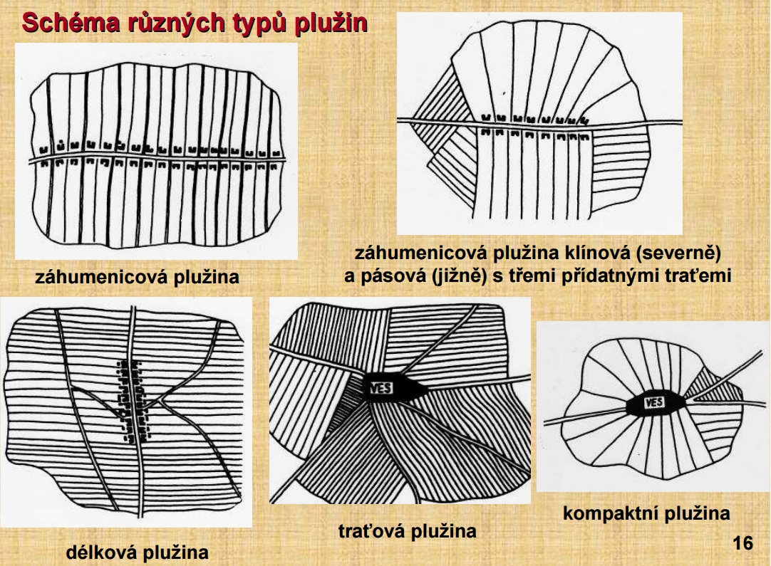

Slide 30
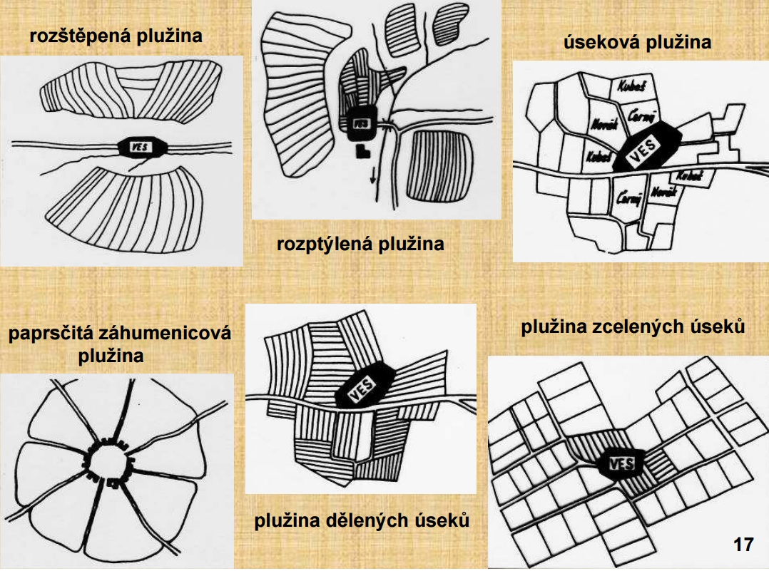

Slide 31
6. Vnější a vnitřní kolonizace
součástí kolonizačního procesu ve 13. stol. také hornická kolonizace -> Václav I. – otevření Ag dolů na Českomoravské vrchovině – u Jihlavy a Německého Brodu -> do oblasti přicházeli tuzemští i zahraniční těžaři a zakládali osady -> menší městečka (Přibyslav, Bělá, Šlapanice)
otvírání nových dolů také v Jeseníkách
po vyčerpání dolů na ČM vysočině se koncem 13. stol. nápor hornické kolonizace přesunul do nově otevřených kutnohorských dolů -> královské město Kutná Hora

Slide 32
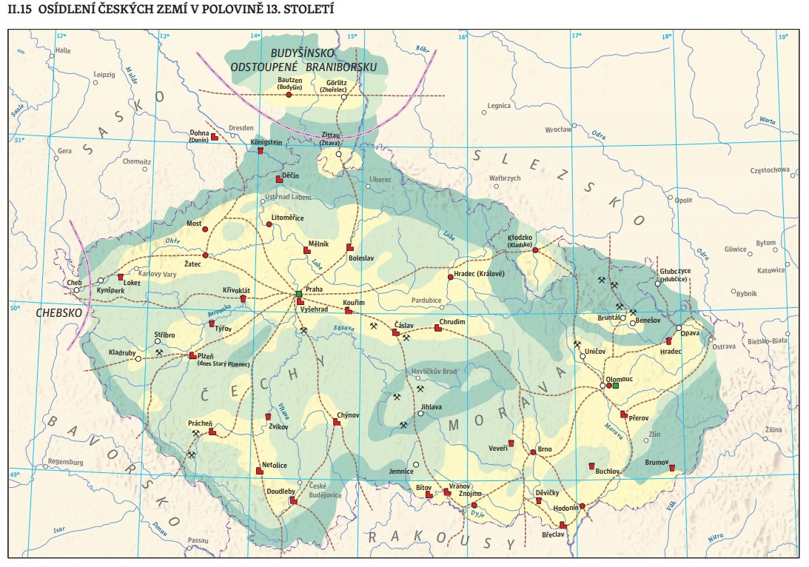
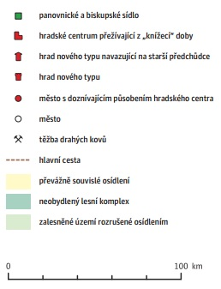

Slide 33
7. Město a topografie
město = uzavřená kompaktní soustava sídelních prvků -> centrum okolního regionu s určující společenskou a hospodářskou rolí -> vysoká hustota zástavby i obyvatelstva + zvláštní fce (správní, výrobní, obchodní, kulturní, atd.)
krajina je jedním z rozhodujících faktorů tvářnosti a identity města
další faktory: politická a socioekonomická situace regionu, poloha a rozloha zázemí, existence nebo vznik nových obchodních cest a jejich křižovatky, existující potenciál pracovních sil, klima, vegetace, vodní zdroje, suroviny, kvalita zemědělsky využitelné půdy, estetické důvody

Slide 34
7. Město a topografie
vztah města k okolní krajině je stejně tak důležitý jako vztah terénu a četnosti jednotlivých staveb ve městě!!!
sídliště (město) jako topograficky dobře definované místo představuje uspokojení potřeby identifikace společnosti s určitým místem, uspokojení potřeby definovat hranice společenství. V tomto případě přijme společnost případná topografická omezení (omezující faktor tvoří např. vodní plocha či propast, přesto v některých případech město přerůstá své topografické omezení)
topografie města je jeho obyvateli pasivně trpěna nebo akceptována a využívána nebo je určujícím prvkem a silou vývoje města….

Slide 35
7. Město a topografie
Základní topografické prvky s formujícím vlivem na město:
rovina
vyvýšené místo
nízko položené místo
svah
voda

Slide 36
7. Město a topografie
Základní polohy města v krajině (mohou se během staletí měnit nebo být kombinované):
Vysoké polohy
na kopci, hoře, planině
na horském ostrohu, výběžku hory
na hřebeni hory
na kraji planiny
kolem krajinného zářezu, prohlubně, díry
ve svahu
na terase
na sedle

Slide 37
7. Město a topografie
Nízké polohy
v prohlubni, díře, kotli
v údolní prohlubni
v údolí
na spodní straně svahu
kolem horského ostrohu
kolem kopce
v rovině hory, skály
Polohy u vody
na ostrově
na poloostrově
v říční smyčce
na jazyku pevniny mezi dvěma řekami
na úzkém ruhu pevniny
mezi dvěma rameny, v hrdle řeky
na pruhu břehu
na břehu
kolem zálivu, konec moře
na ohybu řeky
kolem jezera, rybníka
ve vodě

Slide 38
8. vývoj měst v ČZ ve středověku
výrazný vliv geografických podmínek na vznik a vývoj středověkého města -> reliéf, vodní toky a plochy, zeleň, naleziště nerostných surovin, úrodnost půdy, síť suchozemských i vodních spolu s hospodářskými a strategickými důvody ovlivňovaly volbu lokality!!!
poloha města i jeho půdorys se krajině přizpůsobovaly -> sevřené hradbami přetrvaly bez dynamičtějších změn až do 2. pol. 19. stol.
zakládání měst v ČZ společně s procesem venkovské kolonizace -> nejstarší města – vznik během 1. pol. 13. stol. na Moravě -> Uničov, Bruntál, Opava, Jemnice, později Brno, Olomouc, Horní Benešov a Jevíčko
Čechy – v 1. pol. 13. stol zisk městského statutu: Hradec Králové, Litoměřice, Kladruby a Staré Město pražské + před pol. 13. stol. Ústí nad Labem a Žatec

Slide 39
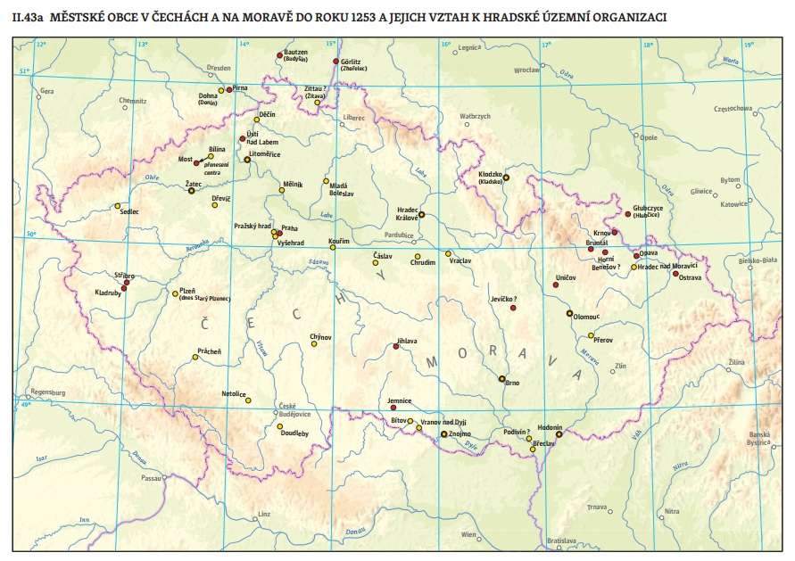

Slide 40
8. vývoj měst v ČZ ve středověku
2. pol. 13. stol. – Přemysl Otakar II. založil množství dalších měst
-> Polabí: Kolín, Kouřim, Čáslav, Chrudim, Nymburk, Dvůr Králové, Jaroměř
-> SZ Čechy: Most, Ostrov, Kadaň, Louny, Budyně, Menší Město pražské
-> Z Čechy: Domažlice, Tachov, Klatovy
-> J Čechy: Písek, České Budějovice a zřejmě i Hradiště (hory Tábor)
-> V Čechy: Polička, Vysoké Mýto, Chotěboř
-> Morava: Břeclav, Uherské Hradiště, Jevíčko, Uherský Brod, Litovel
současně vznikají poddanská města zakládaná světskou i církevní vrchností
Václav II. – založení Plzně, Kutné Hory, Nového Bydžova a snad i Ivančic (?) + pokračuje zakládání poddanských měst a vesniček
některá původně městská založení časem poklesla na úroveň vesnic -> např. Jablonné, Starý Bydžov

Slide 41
8. vývoj měst v ČZ ve středověku
základní typologie měst v ČZ dle založení:
návaznost na starší sídelní aglomeraci kolem významných knížecích hradů (Litoměřice, Hradec Králové, Žatec, Olomouc, Znojmo, SMP)
založení na neosazeném místě, tzv. „na zelené louce/na zeleném trávníku“ (Bruntál, Polička, …)
na místě menší nevýznamné lokality (Uničov)
příp. v její blízkosti, tzv. „přenesením“ (Starý Bydžov -> Nový Bydžov)
základní typologie měst v ČZ dle zakladatelů:
královská (včetně horních a věnných)
poddanská - založená světskou i církevní vrchností (včetně horních)

Slide 42
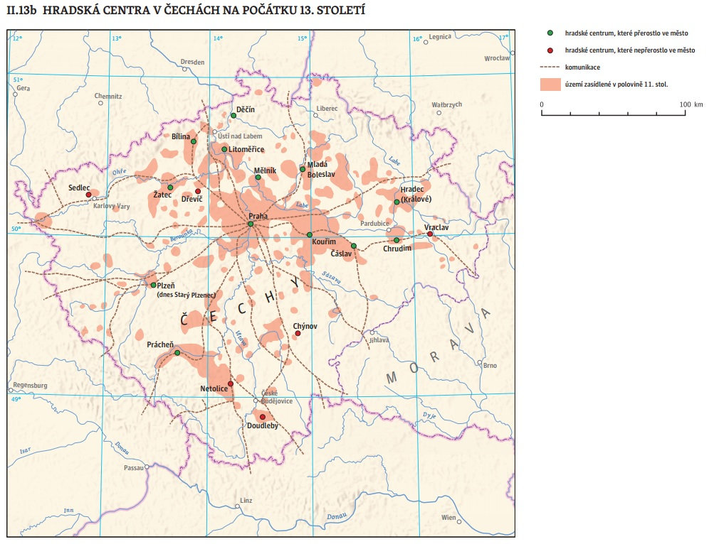

Slide 43
8. vývoj měst v ČZ ve středověku
první města – malá rozloha, nízký počet obyvatel
městský prostor vymezen opevněním
členění města dle středověkých urbanistických zásad + ohled na existující zástavbu x města „na zelené louce“ limitována pouze přírodními podmínkami => pestrost středověkých městských půdorysů
přejímání zahraničních vlivů při výstavbě měst
městský areál = jádro města uvnitř hradeb + předměstí se zemědělským zázemím -> města si postupně vytvářela svůj pozemkový majetek (např. i blízké vsi)

Slide 44
8. vývoj měst v ČZ ve středověku
do r. 1300 vznik cca 30 královských měst v Č a 20 na Moravě -> základní osnova městské sídelní struktury + doplněna poddanskými městy a městečky
Čechy -> nejvíce král. měst v pásmu staré sídelní oblasti podél Labe, dolní Vltavy a Ohře a při zemských hranicích x málo měst v oblasti Z od Plzně a Rakovníka, ve stř. Povltaví a dále na V + hornaté části S Čech (horší klimatické podmínky)
Morava -> král. města ve 2 oblastech: 1) S – vliv hornictví; 2) J – úrodná zemědělská a vinařská oblast x pouze ojediněle ve středním pásmu, tj. oblasti Drahanské a Českomoravské vrchoviny
Slezsko -> necelá desítka král. měst + poddanská města a vesničky

Slide 45
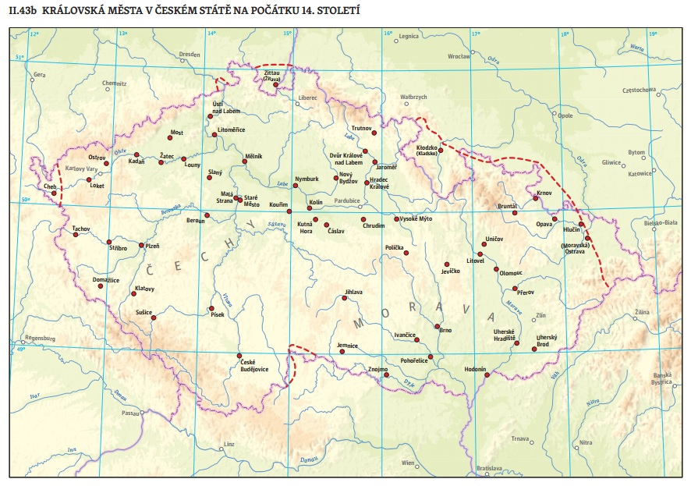

Slide 46
8. vývoj měst v ČZ ve středověku
raně středověká městská síť navazovala na starší sídelní strukturu + dosud neosídlený prostor doplněn o nové lokality
rozmístění a počet měst odpovídal soudobým geografickým a ekonomickým podmínkám v ČZ -> města mohla existovat vedle sebe jen v určité vzdálenosti + nutnost respektování vertikální hierarchie dané hospodářským a politickým významem města
viz HOFFMANN, František, Středověké město v Čechách a na Moravě, Praha 2009.

Slide 47
9. vývoj osídlení ČZ od 13. stol.
13. stol. – zásadní význam pro vývoj kulturní krajiny v ČZ -> souběžně probíhala vnější, hornická a městská kolonizace
vnější kolonizace – až do konce 13. stol. pravidelné vzestupné tempo
městská kolonizace – výrazné zrychlení po pol. 13. stol. (zejména období vlády POII.)
hornická kolonizace – kulminace v letech 1235-1260 (Jihlavsko a Havlíčkobrodsko) a 1280-1310 (kutnohorský těžební revír)
položen základ nového vzhledu kulturní krajiny, který přetrval až do novověku + vytvoření 3 základních typů sídel: vesnice, města a panská sídla (hrady, tvrze, klášterní areály)
hlavní příčiny přeměny krajiny – demografické, ekonomické a sociální aspekty vývoje středověké evropské společnosti -> zvyšování počtu obyvatel, rozvoj zemědělství a řemesel, vliv cizích (zejm. německých) osadníků a jejich právních norem, propojení měst se zemědělským zázemím

Slide 48
9. vývoj osídlení ČZ od 13. stol.
ve 14. stol. hlavní osídlovací proces v podstatě dokončen -> neobydlené jen výše položená území a souvislejší lesní plochy
osídlovací trend přerušen husitskými válkami -> zánik velkého množství vesnic
poslední významnější osídlovací etapa – 16.-18. stol. (kromě 30tileté války a následujících letech obnovy) -> vznik nových sídel převážně nezemědělského charakteru
16. stol. (především 2. pol.) – hornictví -> dosídlovány vyšší polohy např. v Krušných horách (Zelená Hora, Vejprty, Hora sv. Kateřiny) + dosídlováno Turnovsko, Železnobrodsko a jižní Jablonecko

Slide 49
9. vývoj osídlení ČZ od 13. stol.
30tiletá válka – stagnace -> nevznikají nová sídla + zánik mnoha starších sídel + pokles obyvatelstva
poslední třetina 18. stol. – poslední větší osídlení půdy v souvislosti se zakládáním hamrů, vysokých pecí a skláren -> horské a zalesněné oblasti (Šumava, Český les, Jizerské hory, Brdy, Novohradské hory, převážně Č strana Českomoravské vrchoviny, Jeseníky)
vznik nových vesnic také v důsledku zvýšené potřeby těžby dřeva -> Šumava, Krkonoše, Jizerské hory
menší množství nových osad ve starém sídelním území na místě vysoušených rybníků (např. Pardubicko) nebo zúrodňováním dosud neplodné půdy, lesní půdy a pastvin

Slide 50
9. vývoj osídlení ČZ od 13. stol.
raabizace – reforma navržená a částečně provedená rakouským ekonomem a dvorním radou F. A. Raabem za vlády Marie Terezie
myšlenka rozdělení vrchnostenských statků na raabizovaném panství mezi sedláky -> půda v dědičném nájmu -> místo roboty peněžní renta
robotní abolice provedena pouze na komorních a ex-jezuitských panstvích, ostatním jen doporučena (x nevole); poprvé r. 1775 (exjezuitská panství Žacléř a Žireč), probíhalo v Čechách i na Moravě
využita dosud pustá nebo ladem ležící půda
reforma nedokončena a r. 1788 pozastavena
v Č 128 nových vesnic
doklad v místních názvech: vesnice Ráby (u Pardubic)

Slide 51
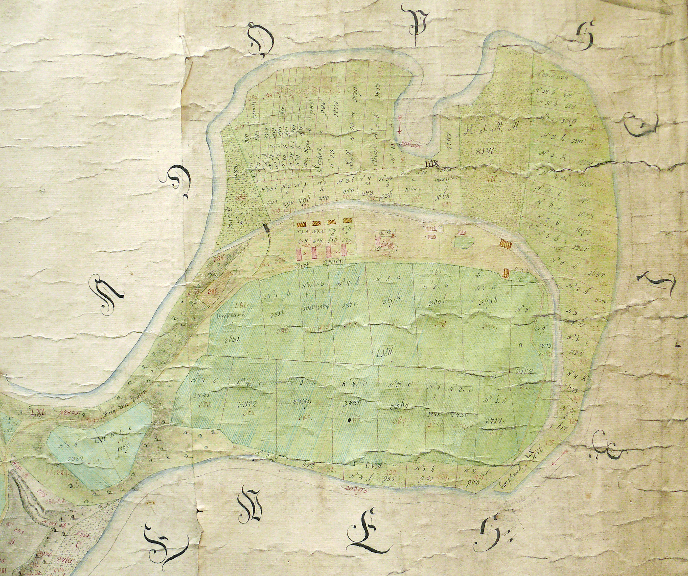
raabizační ves Hradiště, panství Plzeň, vznik koncem 70. let 18. stol.

Slide 52
9. vývoj osídlení ČZ od 13. stol.
v 19. stol. zakládání nových obcí jen výjimečně
lit.: KŘIVKA, Josef, Nové osady vzniklé na území Čech v letech 1654-1854, Praha 1978
síť měst v ČZ v raném novověku nedoznala výraznějších změn (16. stol. založena horní města Jáchymov a Hora sv. Šebestiána) -> dotvářela se jejich vzájemná hierarchie -> vliv hospodářských aktivit královských i poddanských měst a městeček
měšťané – zakupování pozemků mimo města -> budování příměstských usedlostí
16./17. stol. – ČZ poměrně vysoký stupeň urbanizace -> zvyšující se počet obyvatel královských i poddanských měst

Slide 53
9. vývoj osídlení ČZ od 13. stol.
období renesance a baroka příliš neovlivnilo půdorys měst x odrazilo se v proměně některých městských prostorů + formování nových dominant i běžné uliční zástavby
17. a 18. stol. – četné válečné události => oživení fortifikační činnosti (+ mj. založení pevností Josefov a Terezín ve 2. pol. 18. stol.)
od 16. stol. do 1. pol. 19. stol. vzniká nový typ šlechtických sídel reflektující změnu životního stylu šlechty -> prostorné zámecké areály s úzkou vazbou na okolní krajinu -> doplnění dosavadní sídelní struktury

Slide 54
10. Čz v Procesu urbanizace – od 2. pol. 19. stol. do současnosti
urbanizace krajiny – integrální součást celkové proměny společnosti
proces urbanizace:
koncentrace obyvatelstva do měst
přeměna jeho sociální skladby a cítění
proměny vnitřního prostoru měst a posléze celé sídelní struktury
tzv. „městské revoluce“ v Evropě – průběh od neolitu (ne v ČZ!!!) do současnosti -> globálně pro celou Evropu x fázový posun v různých zemích

Slide 55
10. Čz v Procesu urbanizace – od 2. pol. 19. stol. do současnosti
období neolitu („1. městská revoluce“)
- dle britského antropologa Gordona Childa vznikala první města
obnova a zakládání měst v Evropě ve středověku („2. městská revoluce)
- jedinečný proces s globálním významem –> připravil urbanizaci a přeměnu světa na městskou civilizaci
od konce 18. stol. do poloviny 20. stol. („3. městská revoluce)
- vznik ve VB, v ostatních zemích fázový posun
= urbanizace (urbanizační proces) – vyznačoval se nejen růstem obyvatelstva, ale také změnami prostorového uspořádání měst, vznikem nových měst a tím změnou soustavy osídlení

Slide 56
10. Čz v Procesu urbanizace – od 2. pol. 19. stol. do současnosti
do r. 1900: 1. fáze 3. městské revoluce = koncentrace obyvatelstva a pracovních příležitostí do měst, zázemí měst zůstávalo venkovské
1900-1950/60: 2. fáze 3. městské revoluce = stěhování městského obyvatelstva z center měst na okraje měst a za ně
po r. 1960 (u nás až v 90. letech): úbytek obyvatel a pracovních příležitostí ve vnitřních městech -> proces suburbanizace = růst sídel za hranicemi měst
současnost (poč. 3. tisíciletí): ve vnějších pásmech velkoměstských regionů vzniká nový druh městské krajiny, probíhá revitalizace městských center včetně příležitostí k bydlení, průmyslové a skladové zóny se přestavují na obytné (např. Londýn – Docklands)

Slide 57
10. Čz v Procesu urbanizace – od 2. pol. 19. stol. do současnosti
ČZ - od konce 19. století počet obyvatel ve městech rostl -> zvýšení počtu měst s více než 10 000 obyvateli, před 1. SV i s více než 25 000 obyvateli
k městům s cca 100 000 obyvateli a více patřily koncem 19. století jen Praha a Brno
prameny ke studiu urbanizačního procesu v ČZ a jeho krajinného rázu:
písemné: sčítání lidu, statistické lexikony, seznamy míst (Ortsrepertoria aj.)
kartografické: stabilní katastr, topografické mapy, individuální plány měst, letecké snímky a ortofotomapy, současné mapy a plány včetně územních
ikonografické: veduty, fotografie, pohlednice

Slide 58
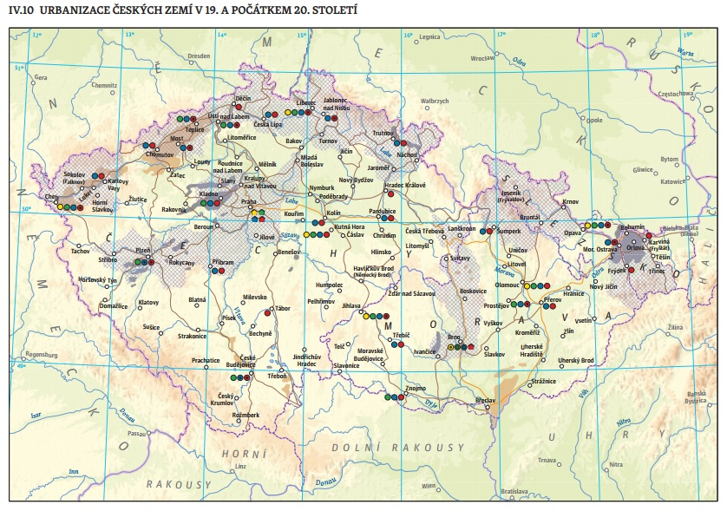
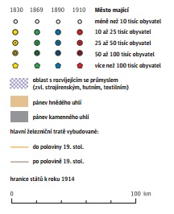

Slide 59
10. Čz v Procesu urbanizace – od 2. pol. 19. stol. do současnosti
růst výměry měst v závislosti na počtu obyvatel
od konce 19. století do poloviny 20. století řada extrémních případů:
enormní, mnohonásobné zvětšení městské plochy, plynulé či nárazové
mírný či nepatrný růst půdorysu města nad hranice zástavby z období středověku, raného novověku a první poloviny 19. století
plocha měst nerostla v přímé závislosti na růstu obyvatel, ale ve fázovém posunu!!!

Slide 60
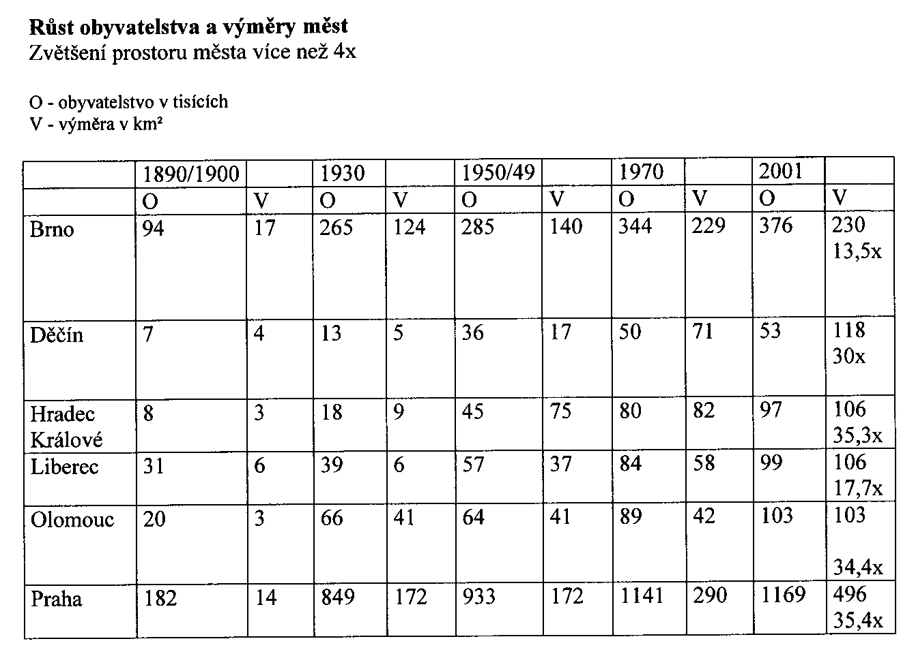

Slide 61
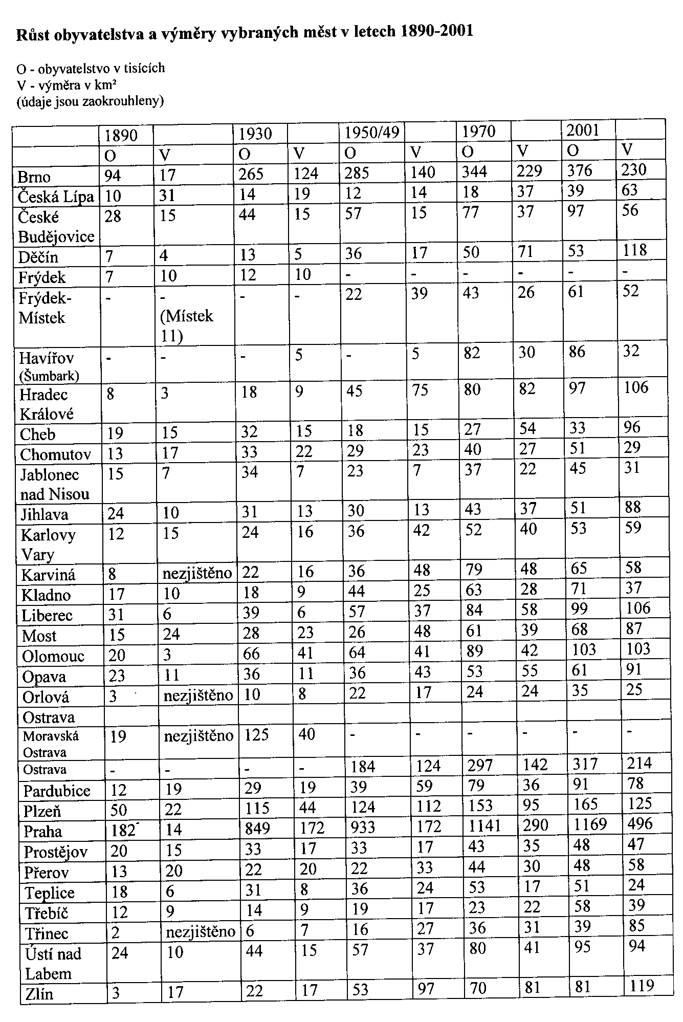

Slide 62
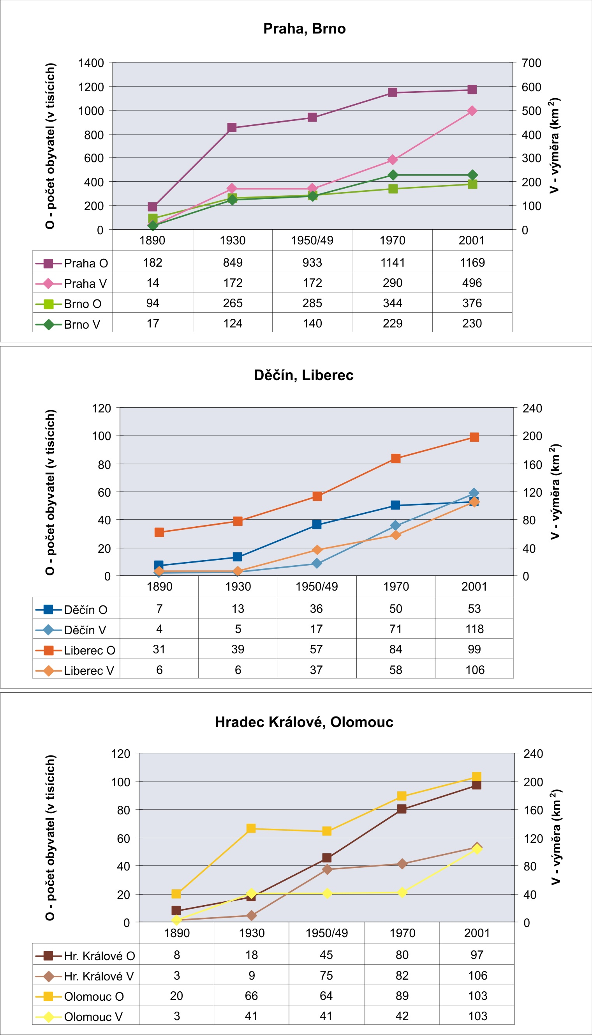

Slide 63
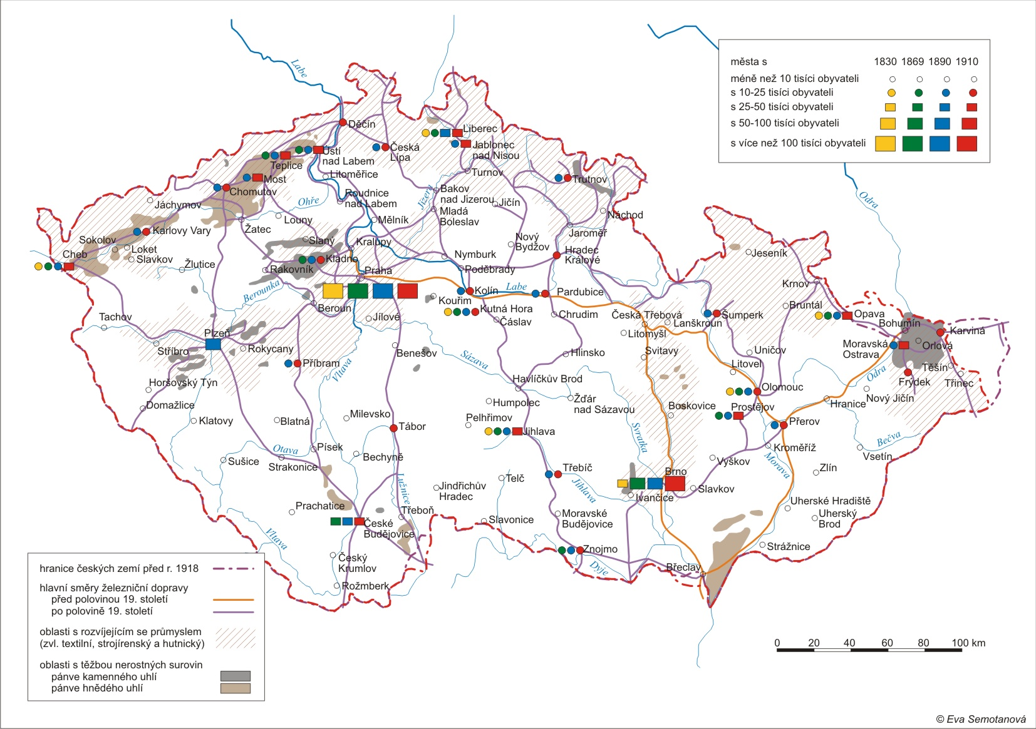
Rozpad sídelního systému na dvě části, severní a jižní, s odlišnou dynamikou vývoje
přelom 19. a 20. století

Slide 64
10. Čz v Procesu urbanizace – od 2. pol. 19. stol. do současnosti
Prostor pro expanzi měst
města zpočátku rozšiřovala svoji plochu na dostupná místa poblíž městského jádra
využíván prostor zbořeného městského opevnění a vnitřní nezasídlené plochy
prostorová expanze přizpůsobena hlavním směrům dopravních komunikací, které je spojovaly se vzdáleným i blízkým okolím

Slide 65
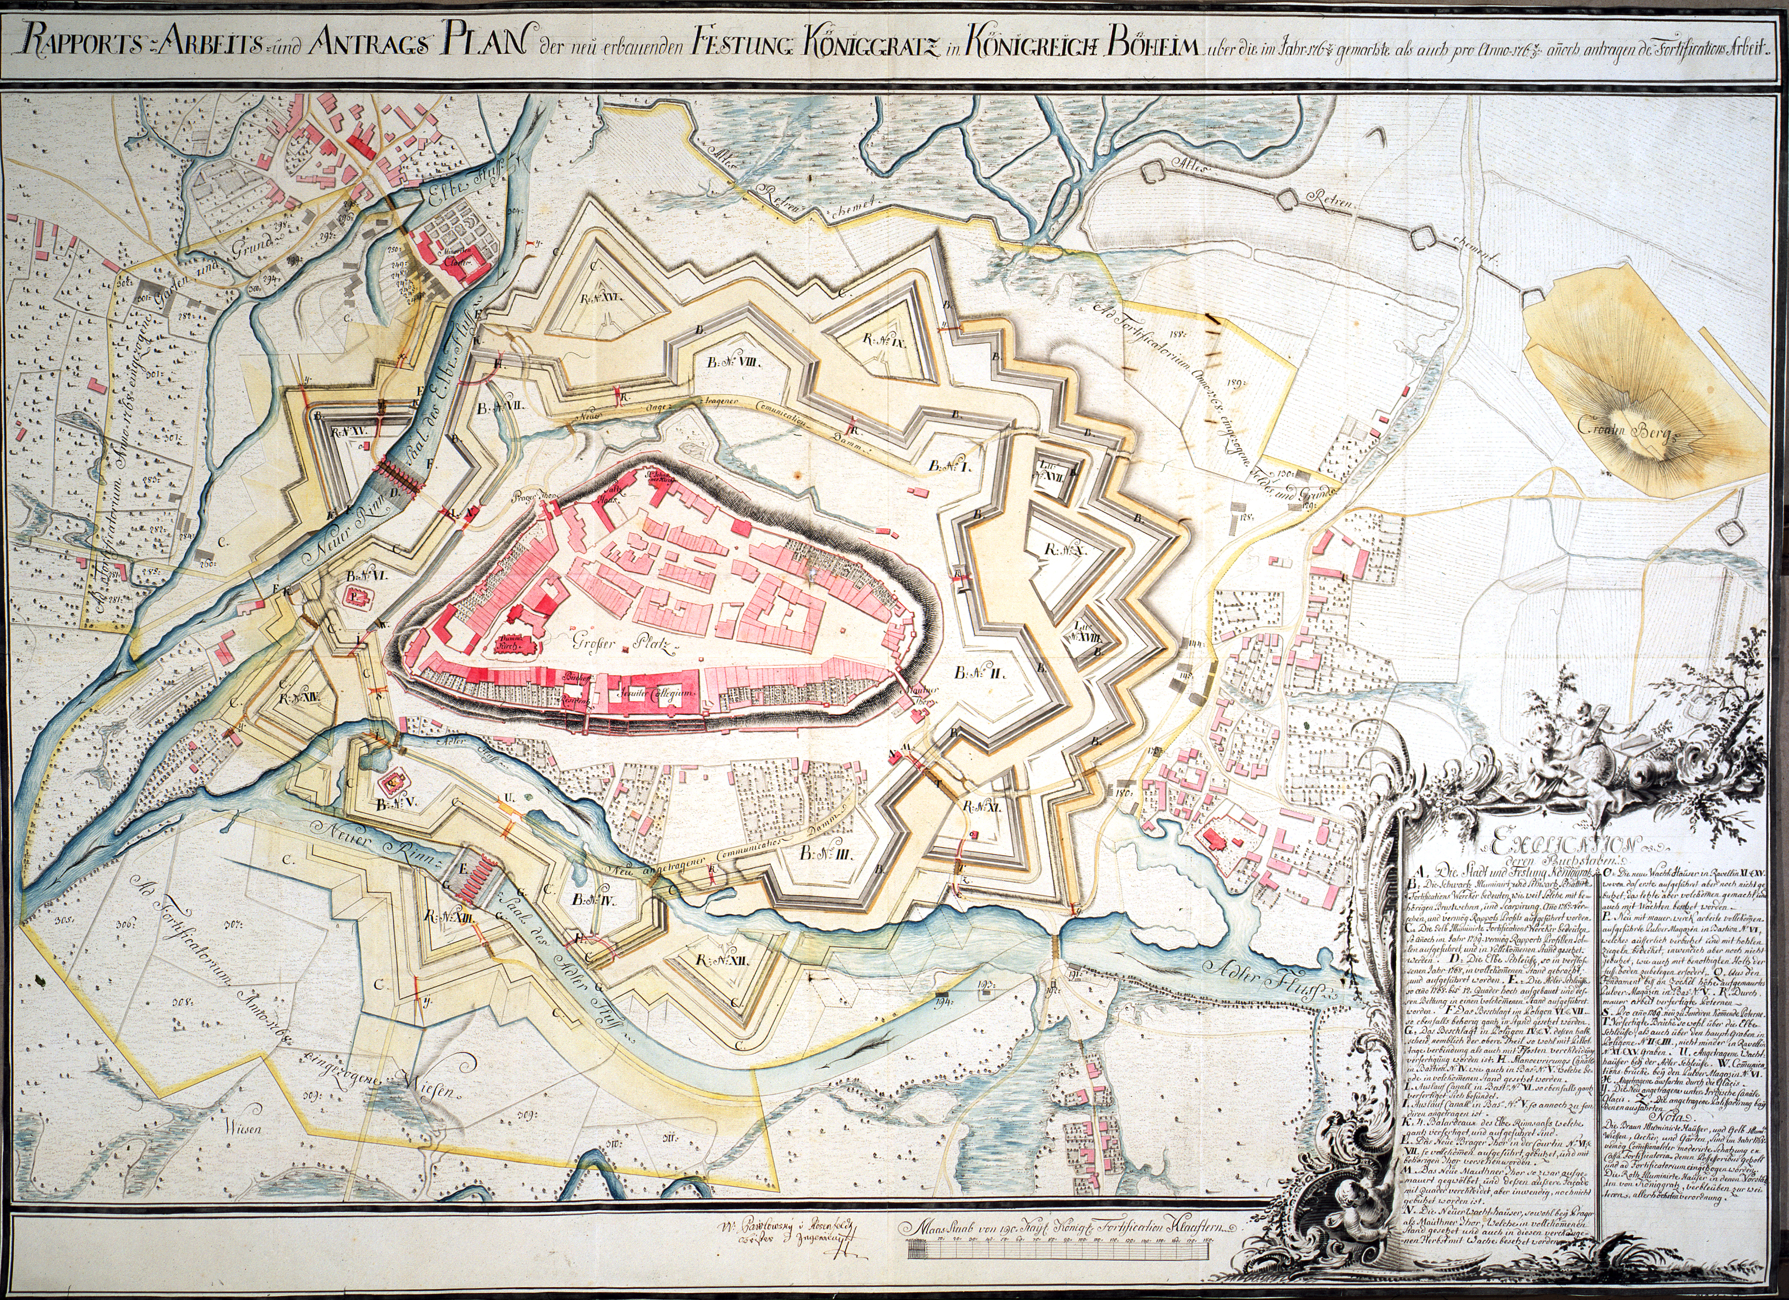
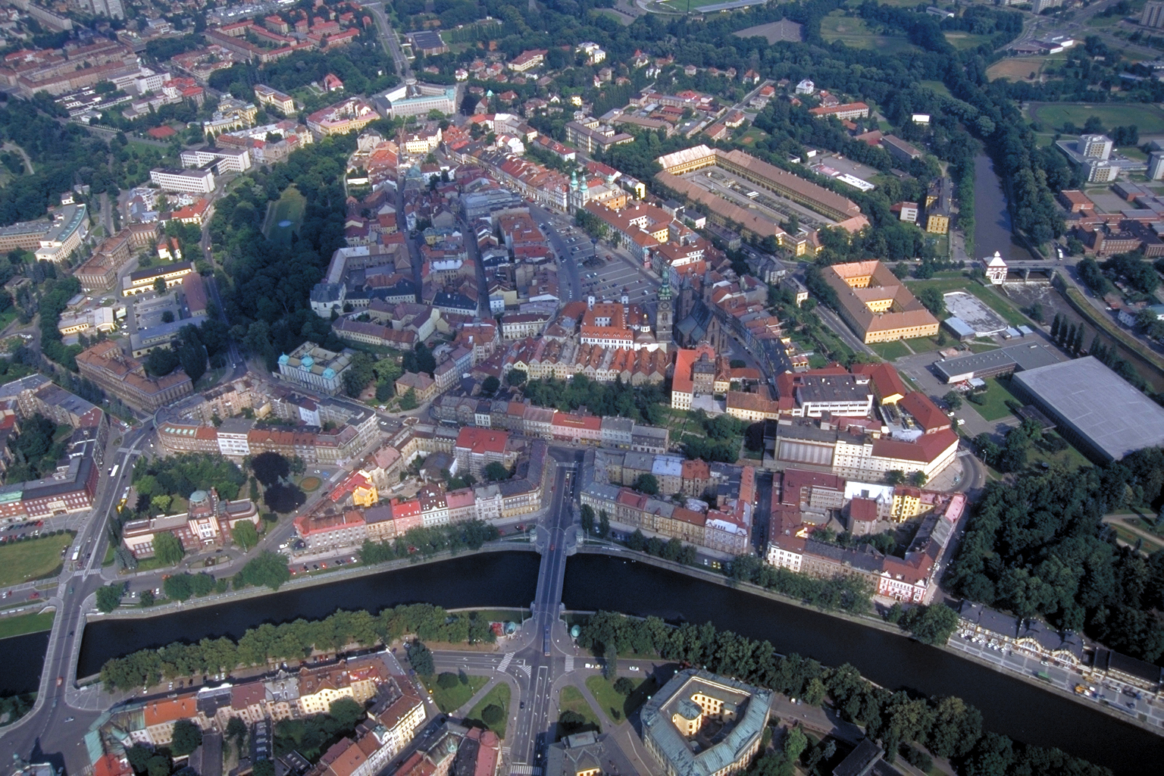
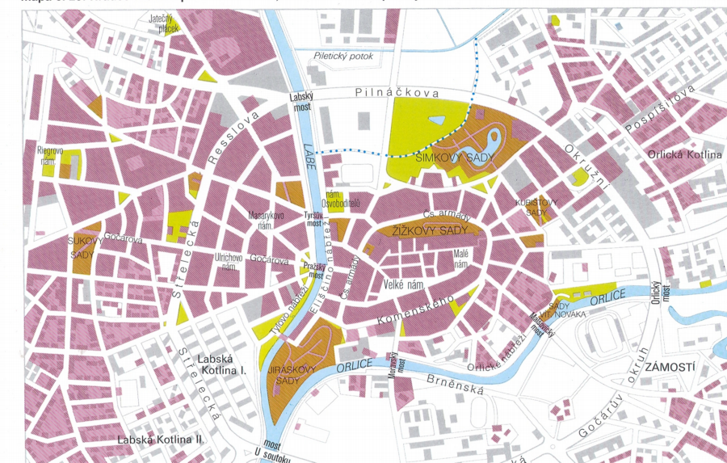
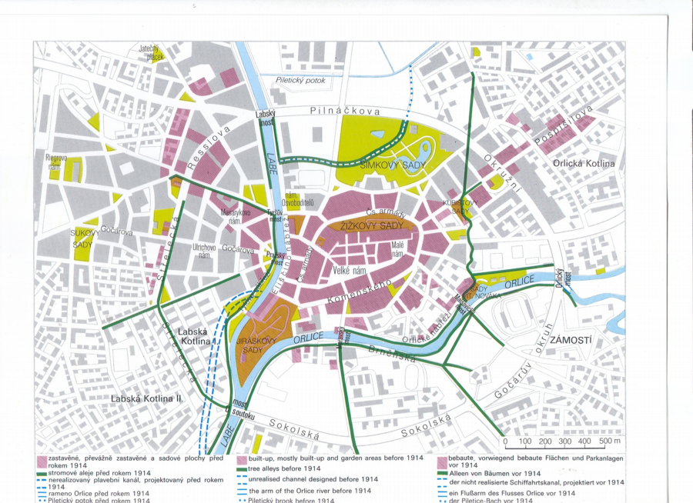
Hradec Králové
před r. 1914 a 1938

Slide 66
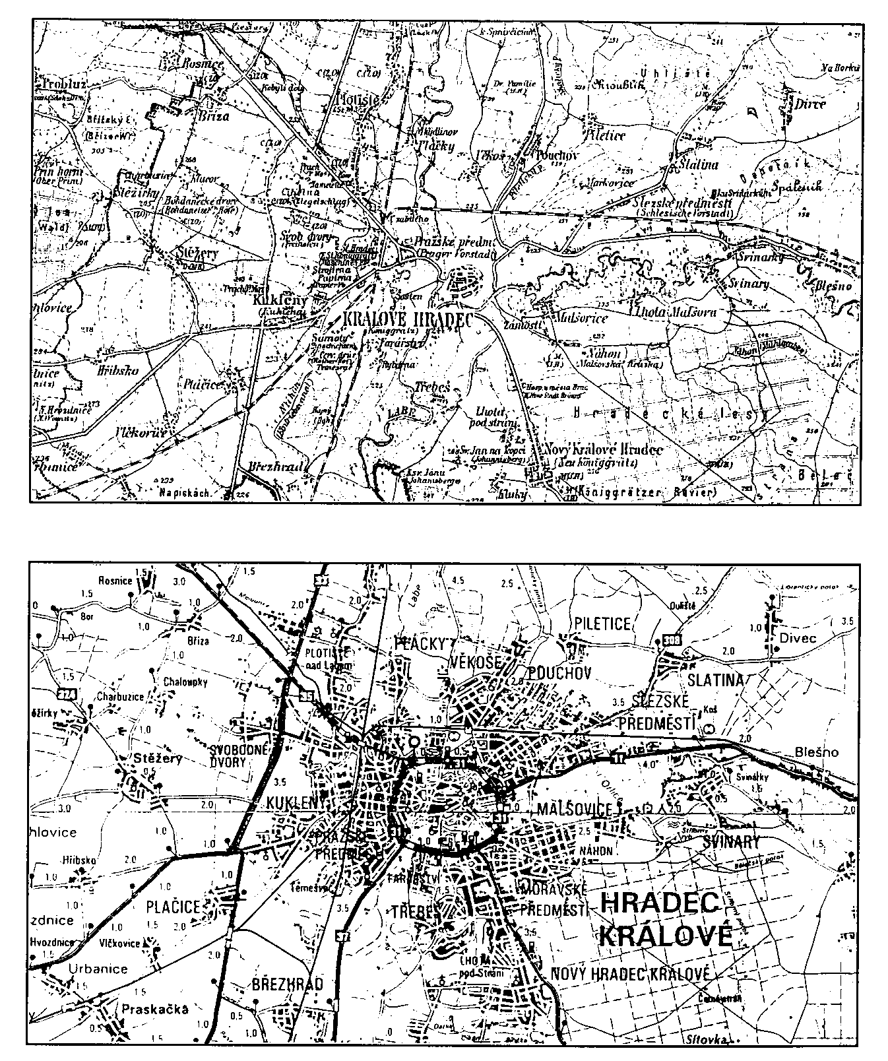
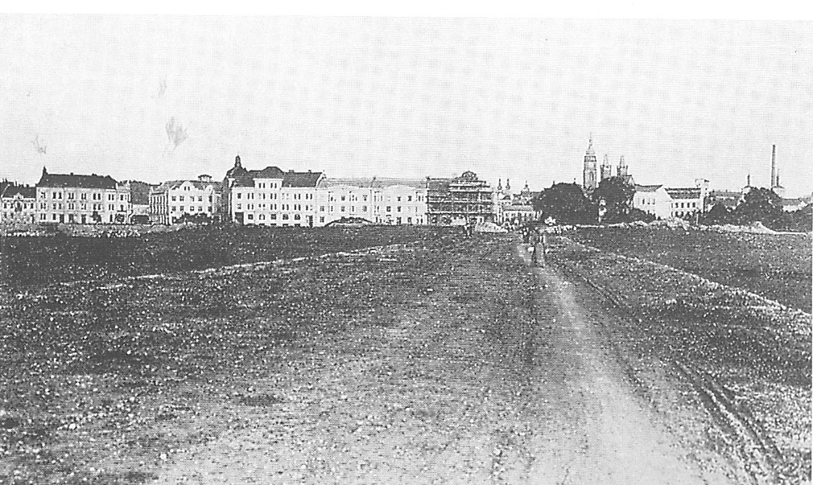
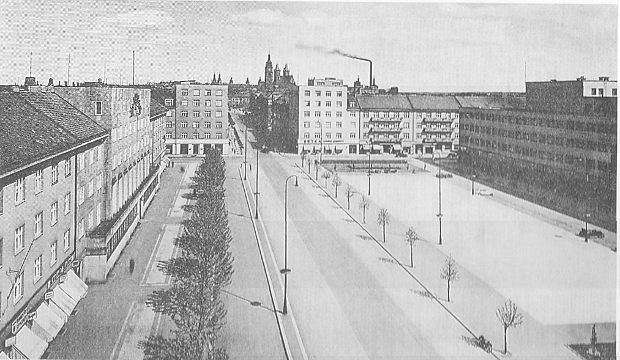

Slide 67
10. Čz v Procesu urbanizace – od 2. pol. 19. stol. do současnosti
postupně docházelo k živelnému i regulovanému pohlcování příměstské (převážně zemědělské) krajiny -> přeměna v krajinu městskou se všemi atributy a funkcemi
příměstské obce s hospodářskými usedlostmi a s řemeslným a obchodním koloritem tvořily zpočátku zemědělské zázemí měst; zemědělská půda - pole, louky, pastviny a zahrady, případně pozemky, ležící ladem
ve městech a bezprostředním okolí rozvoj průmyslu
na katastrálním území připojovaných obcí začíná vyrůstat nová obytná i průmyslová zástavba -> proměna v průmyslová nebo úřednická předměstí

Slide 68
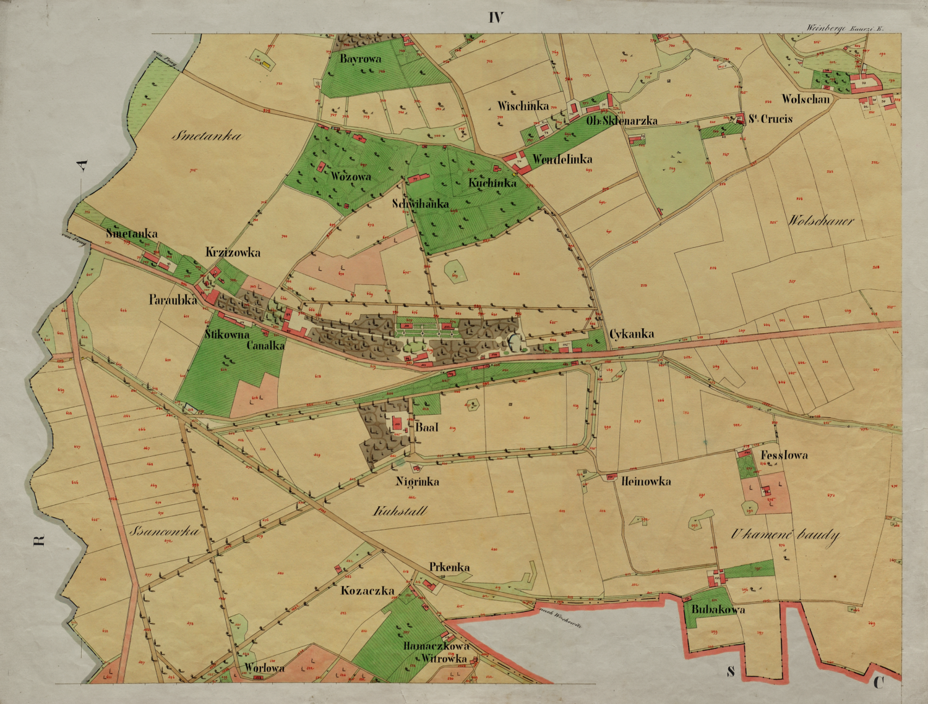
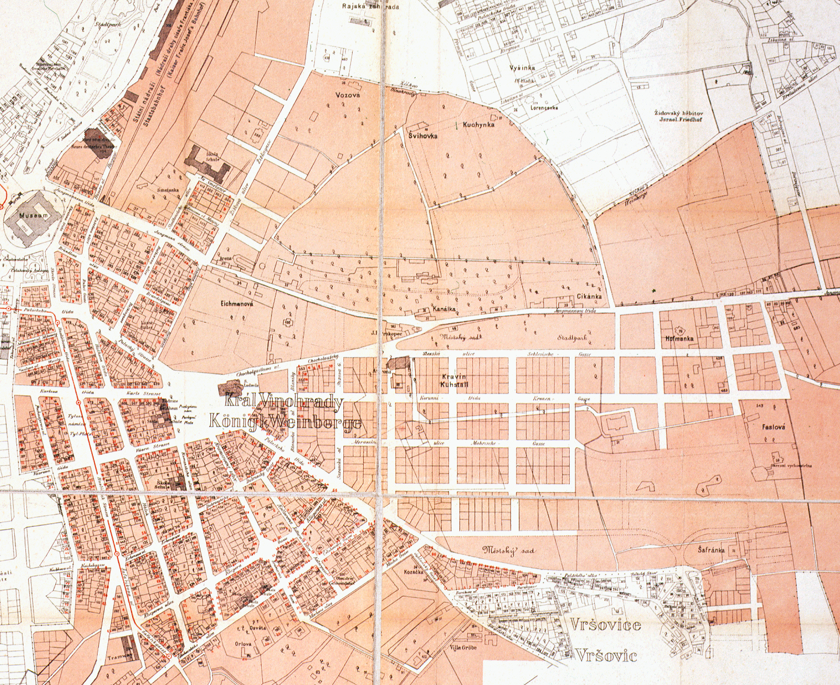
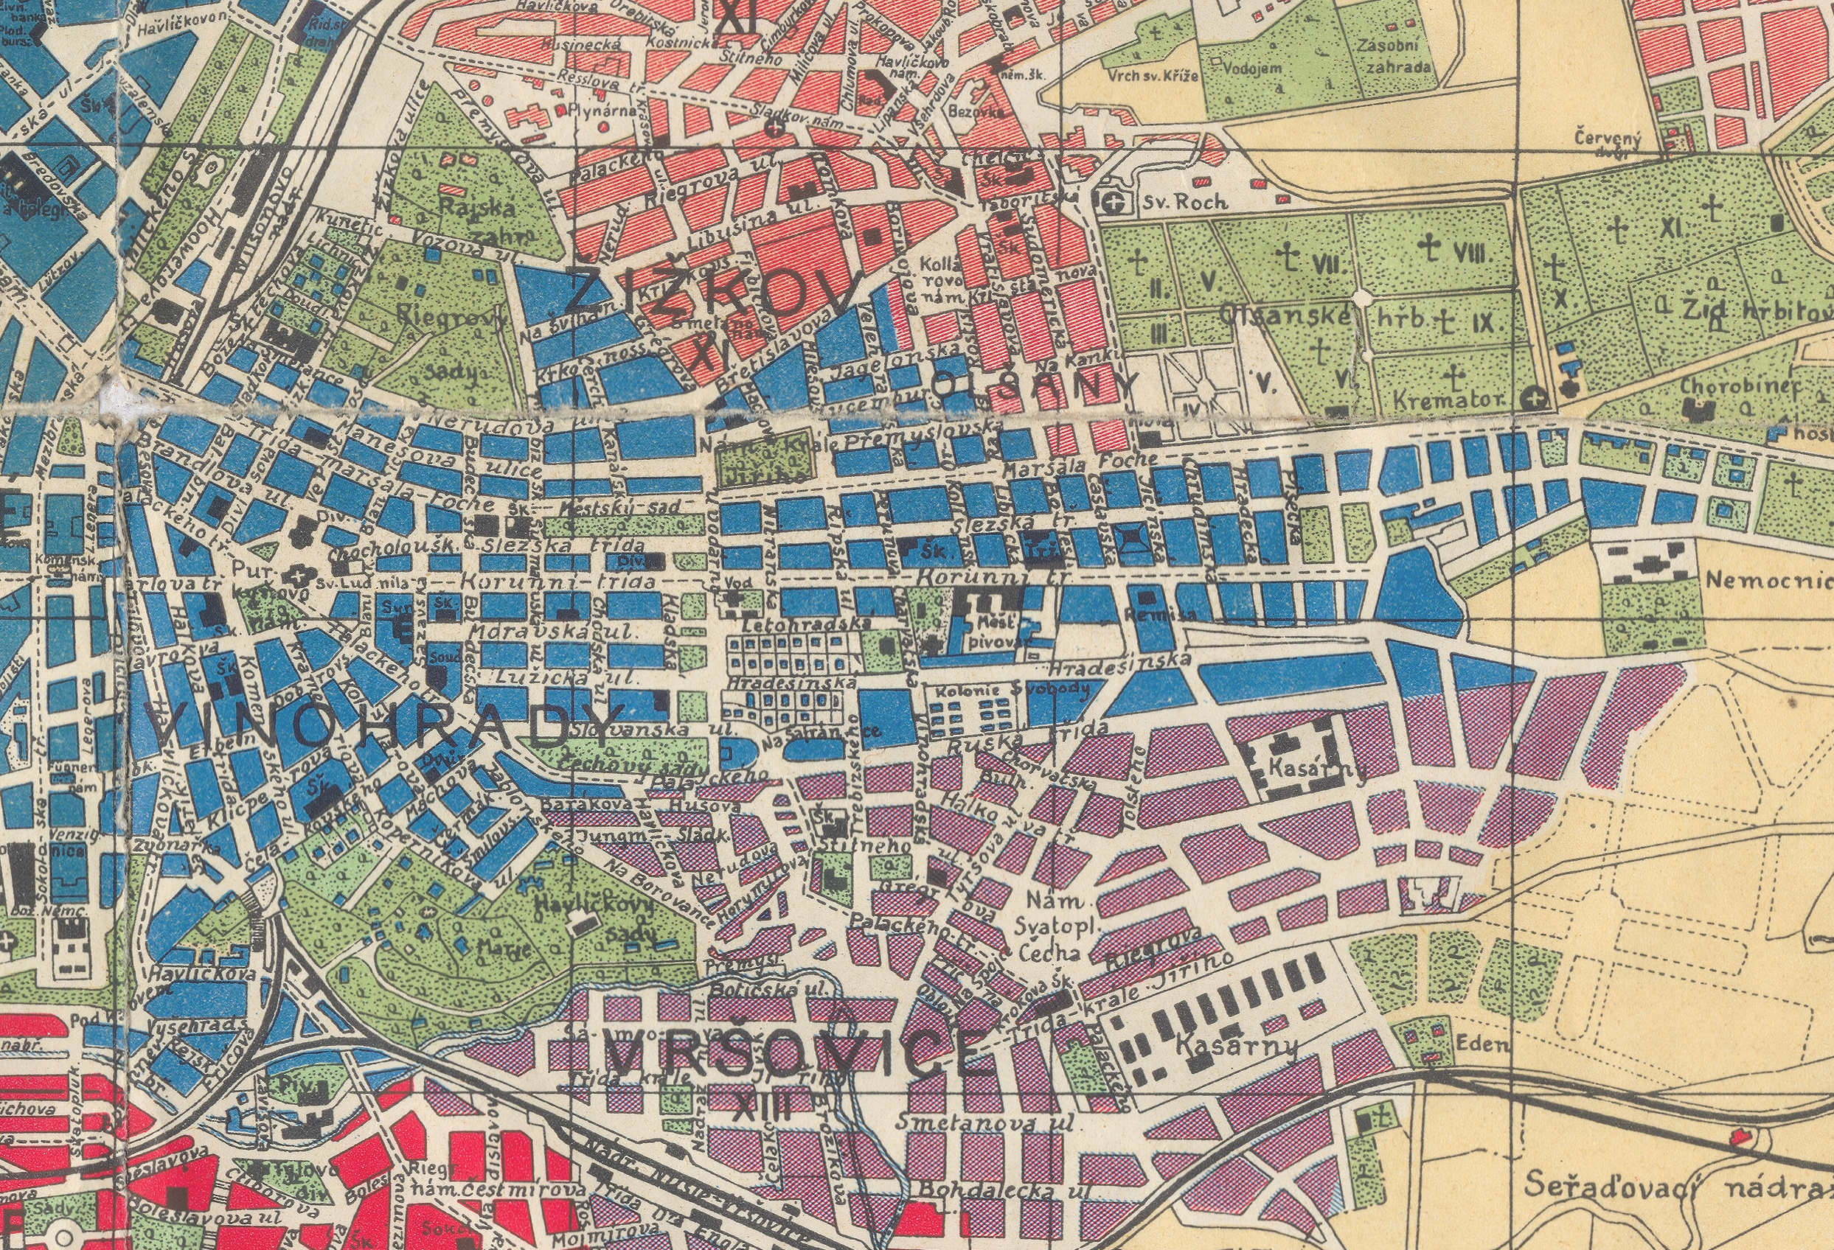
1891
Královské Vinohrady

Slide 69
10. Čz v Procesu urbanizace – od 2. pol. 19. stol. do současnosti
k expanzi městského prostoru posloužily také problematické pozemky v údolních nivách, zaplavovaných meandrujícími řekami -> zde stavěny objekty spjaté s různými hospodářskými aktivitami -> po regulaci vodních toků vzniká i zde souvislejší zástavba
větší lesní plochy v blízkosti expandujících měst zpočátku nedotčeny x ale později i ony zmenšovány na úkor stavebních aktivit
města sevřená v údolích a obklopená kopcovitou krajinou -> postupně se rozrůstala i do vyšších poloh -> na stráních a volných plošinách na úbočích vznikají vilové čtvrti, později panelová sídliště
růst městských aglomerací nebyl ovlivněn až na výjimky (např. strmé horské hřebeny) původním krajinným rázem

Slide 70
10. Čz v Procesu urbanizace – od 2. pol. 19. stol. do současnosti
městský prostor v Č – progresivní růst ve 2. polovině 20. století (od 60.–80. let postihl většinu městských obcí)
v mnoha případech se v okolí silně expandujících měst profilovala města s nižším růstem výměry -> zahuštění osídlené krajiny -> postupná přeměna na výrazně urbanizovaný region - aglomeraci:
Děčín, Ústí na Labem, Teplice, Most, Jirkov, Chomutov, Bílina, Kadaň
Ostrava, Havířov, Karviná, Orlová, Třinec
Liberec, Jablonec nad Nisou
Hradec Králové, Pardubice apod.
v současnosti - proces suburbanizace
urbanizovaná krajina tvoří tři čtvrtiny celého území Česka

Slide 71
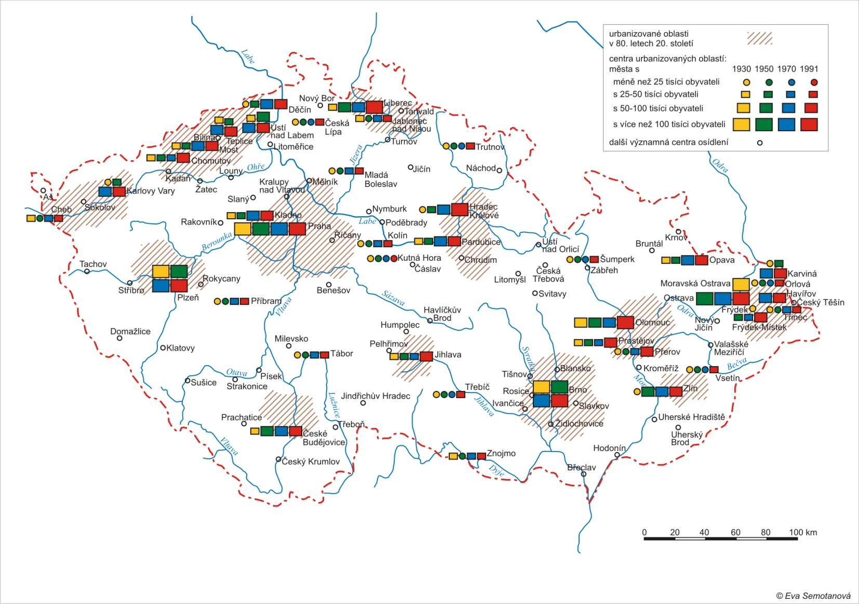

Slide 72
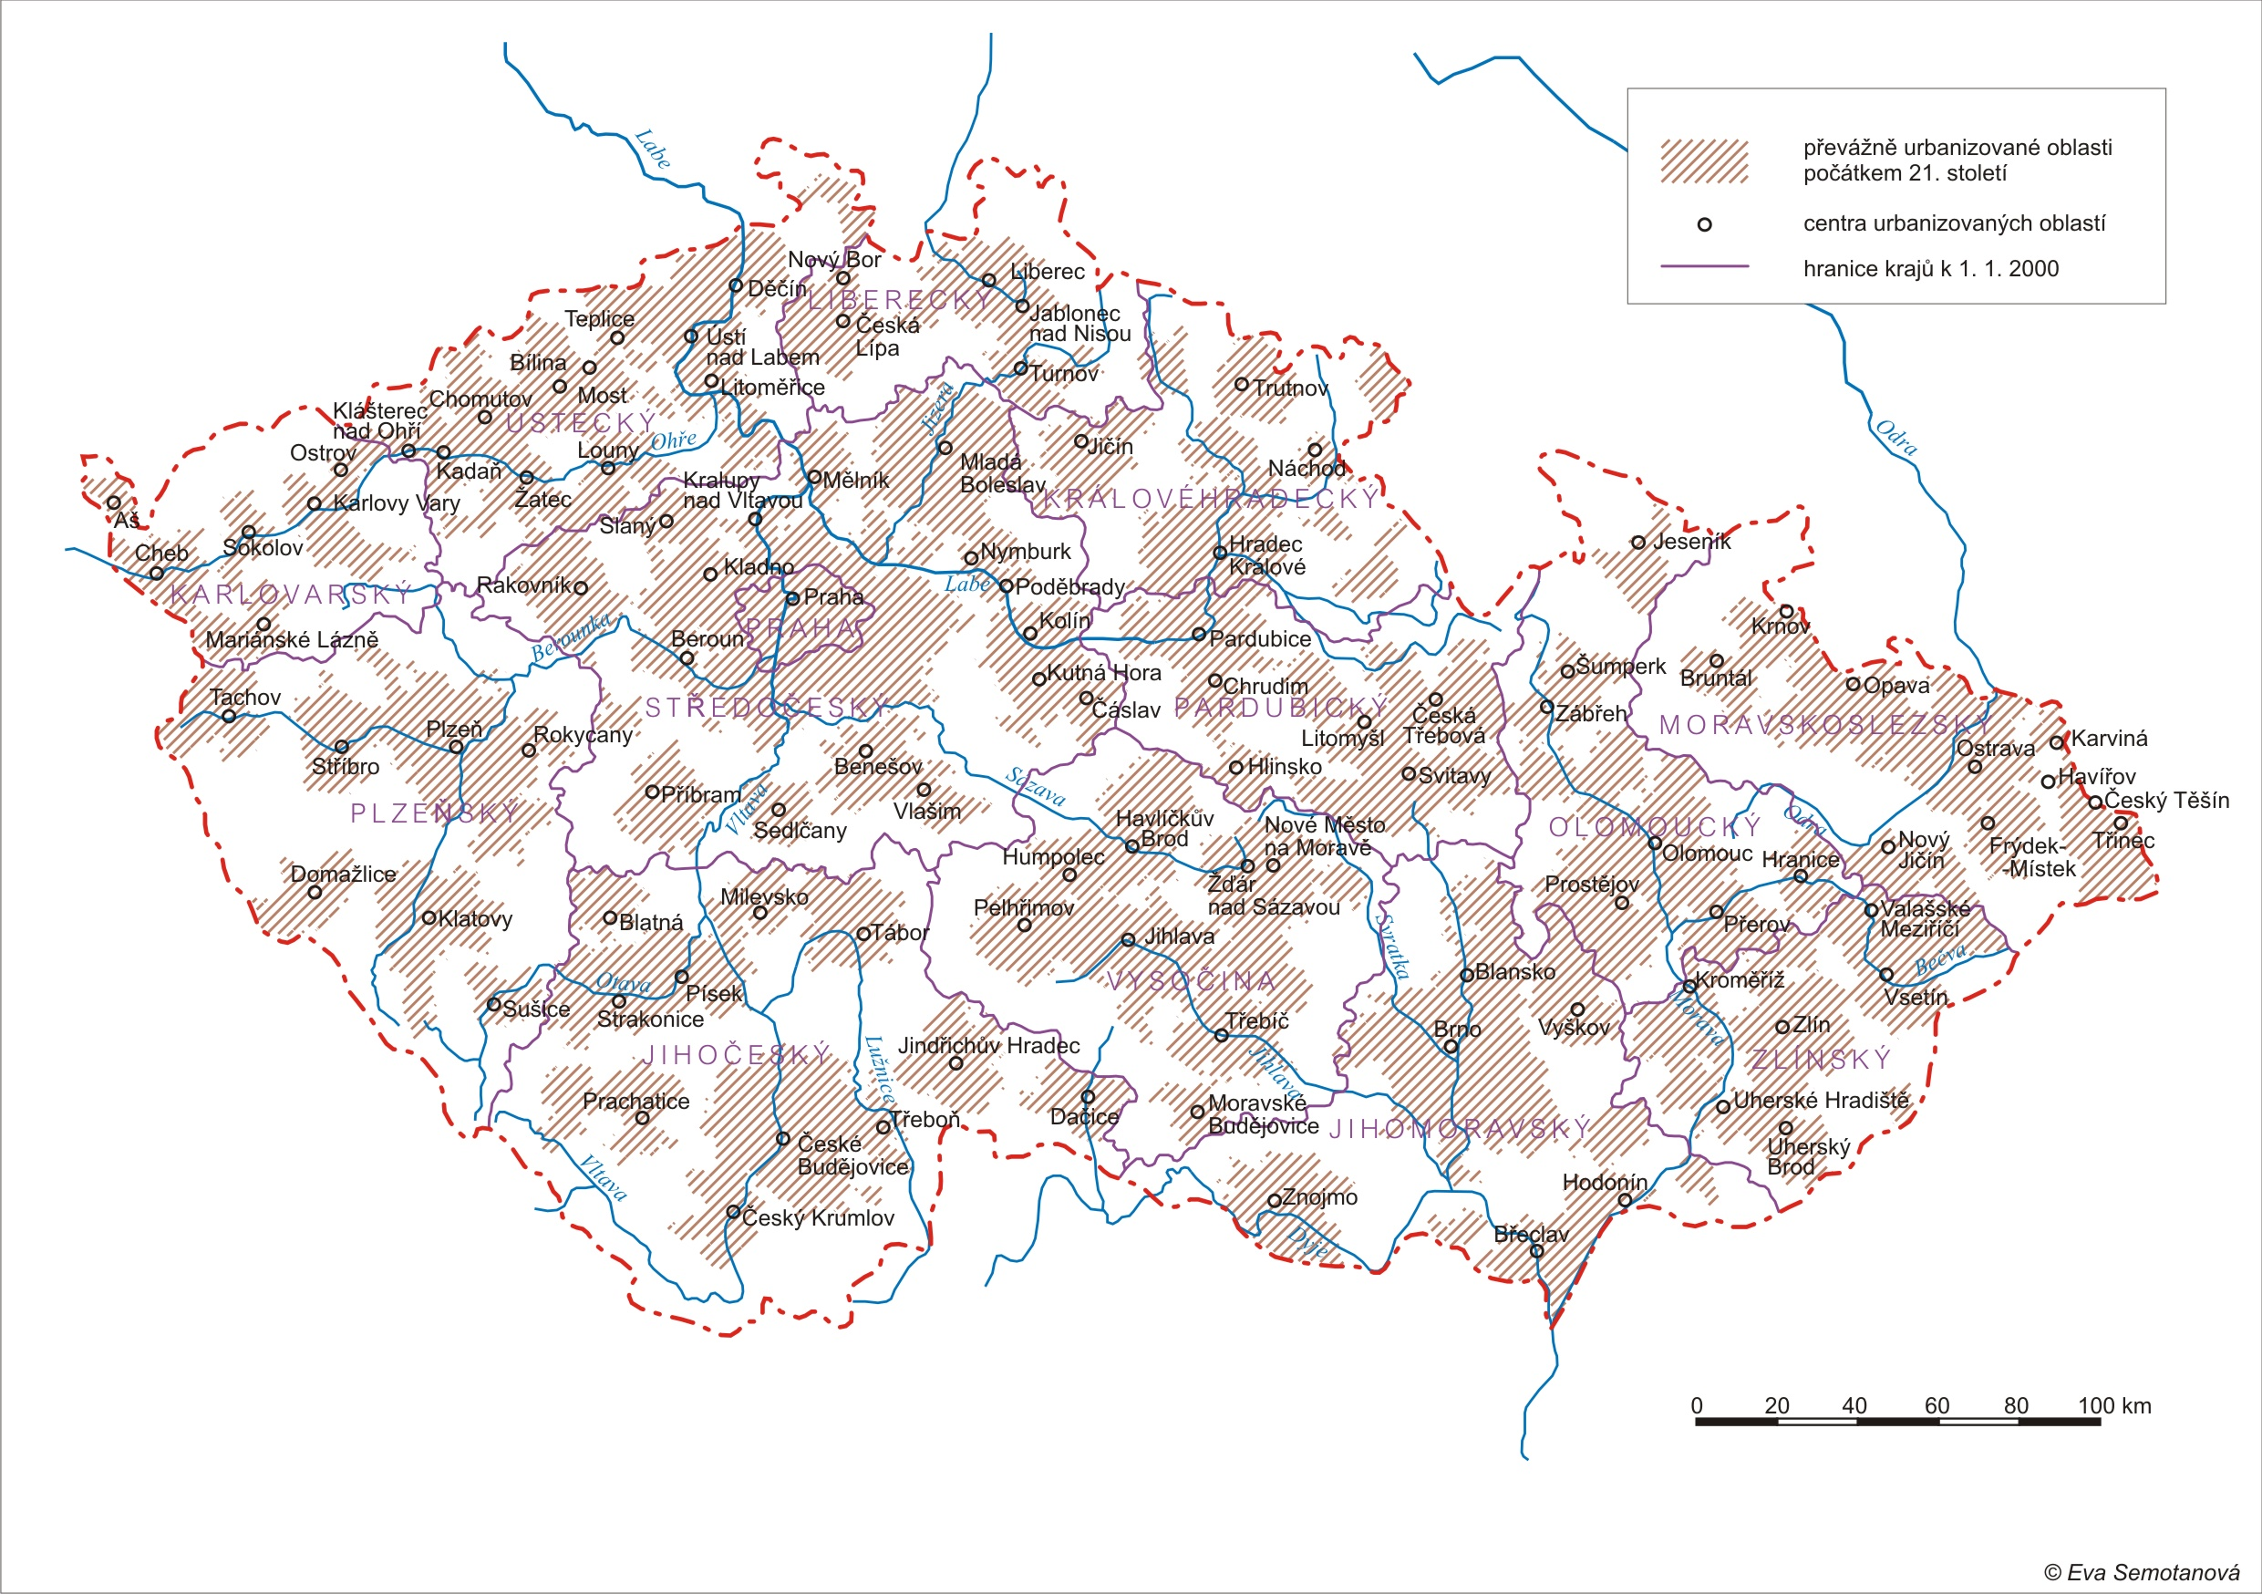

Slide 73
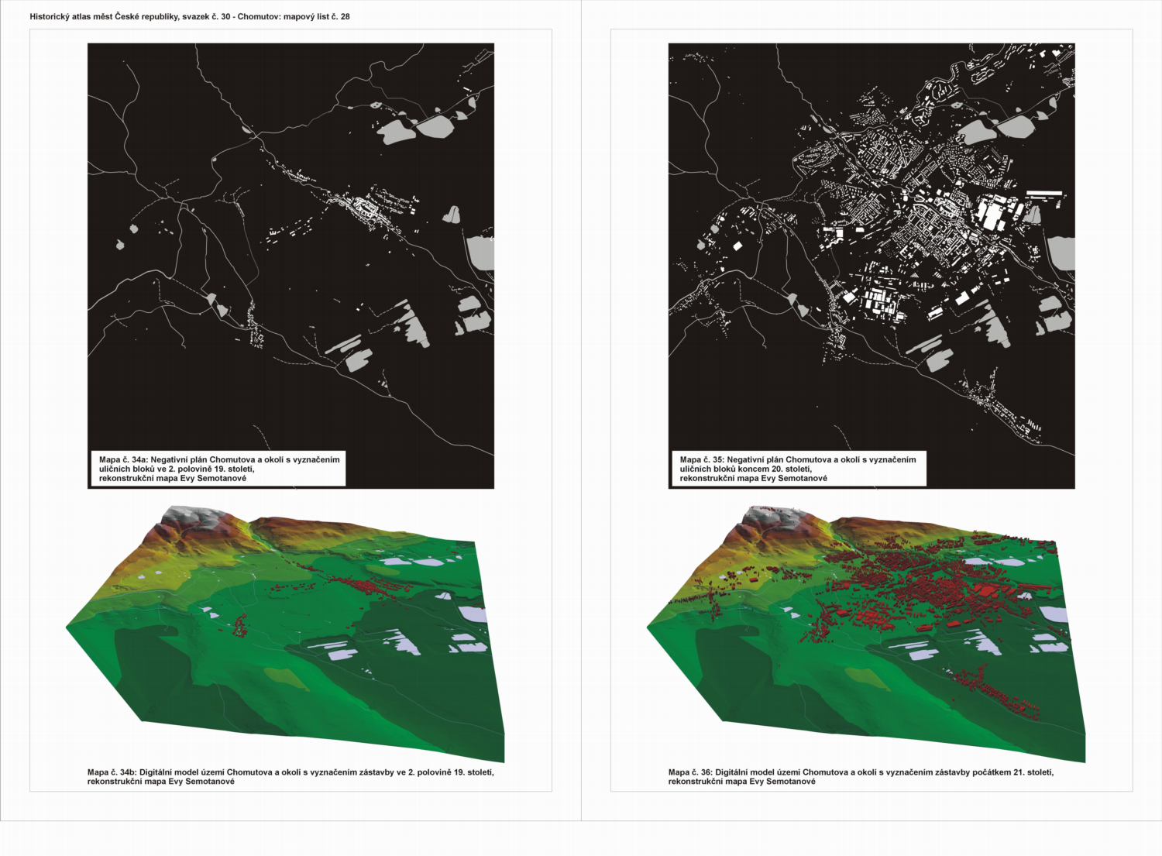
Chomutov
2. pol. 19. stol. + konec 20. stol.

Slide 74
10. Čz v Procesu urbanizace – od 2. pol. 19. stol. do současnosti
Příčiny expanze měst do krajiny
rozvoj průmyslu (2. polovina 19. i 20. století) a dopravní sítě, vytváření průmyslových oblastí
roste význam města jako spádového centra regionu -> rozvoj správních, vzdělávacích, kulturních a jiných funkcí
bourání opevnění na konci 19. století -> zisk nové nezastavěné plochy -> nové urbanistické projekty mezi světovými válkami -> regulační plány měst
přitažlivost měst -> pracovní příležitosti + možnosti dalšího uplatnění v souvislosti s rozmachem občanské společnosti, změnami životního stylu a hodnot

Slide 75
11. toponomastika jako nástroj k studiu vývoje osídlení v ČZ
toponomastika = nauka o zeměpisných jménech
toponyma (zeměpisná jména) = vlastní jména neživých přírodních objektů a objektů vytvořených člověkem na Zemi a pevně v krajině fixovaných; členění na místní a pomístní
místní zeměpisná jména = vlastní jména obydleného místa, dosud obývaného nebo zanikého (města, vsi a jejich části, dvory, hájovny, sklárny, zámky, hrady apod.)
pomístní zeměpisná jména = vlastní jména různých neobydlených objektů (pole, louky, vyvýšeniny, řeky, potoky, jezera, rybníky) -> stáří je 300 let a více, např. Fuldaha – Vltava, doklad k roku 872

Slide 76
11. toponomastika jako nástroj k studiu vývoje osídlení v ČZ
prameny: zejména fasse tereziánského katastru, josefský katastr, stabilní katastr, I.-III. vojenské mapování, lexikony aj.
exonyma (vžitá česká zeměpisná jména) = české ekvivalenty pro cizojazyčná zeměpisná jména -> např. Paříž, Vídeň, Berlín, Londýn, Tibet, Peking -> tradice a stabilní jádro už od raného středověku, nejznámějších je cca 1500
Lit.: POLÍVKOVÁ, Anna, Naše místní jména (a jak jich užívat), Praha 2007
LUTERER, Ivan – ŠRÁMEK, Rudolf, Zeměpisná jména v Čechách, na Moravě a ve Slezsku, Havlíčkův Brod 1997
OLIVOVÁ-NEZBEDOVÁ, Libuše a kol., Slovník pomístních jmen v Čechách, Praha 2000- (dosud vyšel úvodní svazek + 5 sv. A-Buc) + dále elektronicky: http://spjc.ujc.cas.cz/
ŠMILAUER, Vladimír, Osídlení Čech ve světle místních jmen, Praha 1960.
periodikum Acta onomastica (zal. 1960)

Slide 77
11. toponomastika jako nástroj k studiu vývoje osídlení v ČZ
vývoj osídlování ČZ dobře patrný i v některých místních názvech, zejm. vesnic a měst -> dokládají postup osídlování a vlivy, které na něj působily (např. některé názvy ve staré sídelní oblasti, jiné v nově kolonizovaných územích)
ve starších písemných i kartografických pramenech názvy sídel často zkomolené => značná variabilita
pojmenování sídliště – podkladem jména domácího i cizího původu -> od 13. století především vliv němčiny -> něm. koncovky -dorf, -berg, -burg, -stadt, -stein atd.

Slide 78
11. toponomastika jako nástroj k studiu vývoje osídlení v ČZ
domácí původ místních jmen:
jména osob obývající sídliště nebo v jiném vztahu k němu (např. Litoměřice, Boleslav)
jména věcí, např. přírodních útvarů a jevů (Chlumec, Blatná)
jména staveb, komunikací, způsobu založení města a právních poměrů při založení (Hradec, Brod, Mýto, Lhota) + doplnění o různé přívlastky
typické koncovky názvů vsí:
-any (do 12. stol.)
-ice, -ovice (12. stol.)
-in, -ín, -ov (13. stol.) x výjimky!!!

Slide 79
11. toponomastika jako nástroj k studiu vývoje osídlení v ČZ
fenomén Újezdů a Lhot – v ČZ značný výskyt těchto místních jmen
Újezdy – zřejmě převážně 12. stol., Lhoty – převážně 13. stol.
Újezd
vznik v období vnitřní kolonizace -> území získané knížecím družiníkem jako výsluha -> rozsah se vymezoval „objetím“ nebo „ujetím“ (vykonával donátor nebo jeho úředník)
převážně nekultivovaná půda s rozptýleným osídlením
2. třetina 14. stol. Újezdy někdy označovány jako „Aujezd“, v 1. třetině 15. stol. „Oujezd“
v Č cca 121 Újezdů (vč. variant – např. Újezdec), dle Jiřího Slámy především v oblasti Z Čech

Slide 80
11. toponomastika jako nástroj k studiu vývoje osídlení v ČZ
Lhota
název reflektoval úlevy nových osadníků od povinností, kterými byli vázáni k feudálnímu vlastníku -> v některých oblastech např. nemuseli po určitou dobu („lhůtu, lhótu“; obvykle 20 let) platit rentu v plné výši
dodnes téměř 300 českých vsí s názvem Lhota
první doložení již k roku 1199
podle Jiřího Slámy spíše V, JV a J Čechy
varianty: Lhůta, Lhotka, Lhotice
Literatura: např. BOHÁČ, Zdeněk, Újezdy a Lhoty. Příspěvek k dějinám osídlení středověkých Čech, HG 12, Praha 1974, s. 3-25.

Slide 81
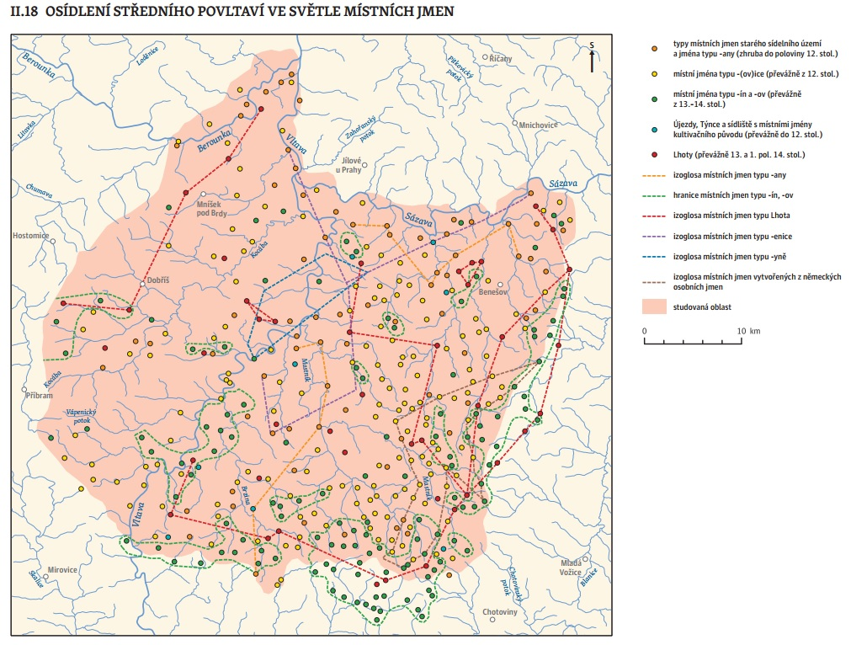

Slide 82
11. toponomastika jako nástroj k studiu vývoje osídlení v ČZ
Patrocinia
zasvěcení vesnických a později městských i předměstských kostelů rovněž odráží časové vrstvy osídlení ČZ:
do pol. 12. stol.: převážně Klement, Petr, Jan Křtitel, Václav, Vavřinec, Jiří, Gothard, Havel, Archanděl Michael
od 2. pol. 12. stol. do pol. 13. stol.: Martin, Kříž, Linhart, Jiljí, Jakub, Bartoloměj, Mikuláš
od pol. 13. stol.: Boží Tělo, Všech Svatých + ženská jména - Kateřina, Markéta, Barbora, Maří Magdalena aj.
průběžně: Petr (později Petr a Pavel), Jan Křtitel, Václav, Panna Marie
lit.: viz články Zdeňka Boháče v HG a ČsČH

Slide 83
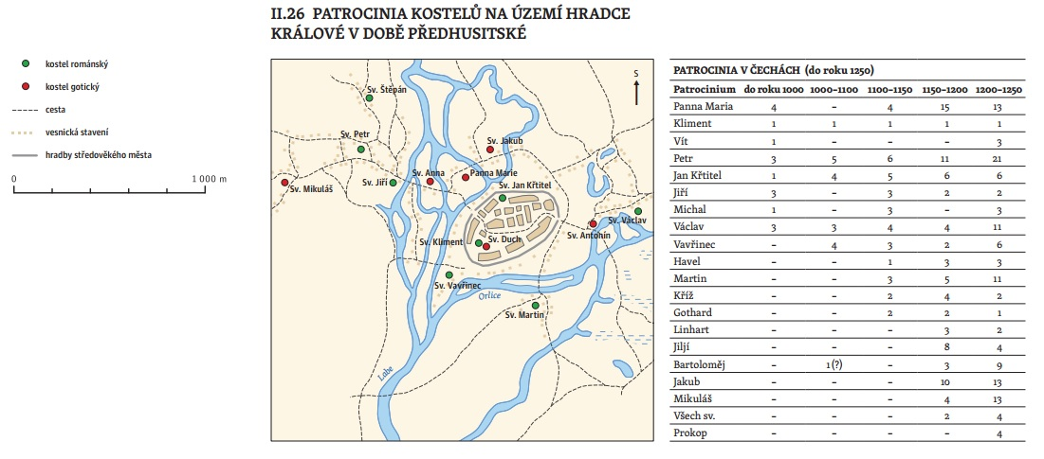

Slide 84
12. Pustnutí a zanikání sídel
řada nových vsí po čase opět zanikla – důvody: válečné události, epidemie, sociální otázky poddaných, přeměna sídelní struktury, geografické podmínky (méně úrodná půda, nedostatek vody, živelné pohromy, zhoršení klimatu -> zakládání vesnic v období klimatického optima), …
od 12. stol. lidé často opouštěli rozptýlená sídla a soustřeďovali se v nově založených osadách
lokalizace nejstarších zaniklých sídel velmi obtížná (málo pramenů, nedostatečné informace)
13. stol. - nově založená nebo rozšířená města pohltila řadu malých osad

Slide 85
12. Pustnutí a zanikání sídel
nejvíce sídel zaniklo po husitských válkách a třicetileté válce -> řada z nich již nebyla obnovena -> pokles obyvatelstva -> přesun poddaných do nižších a úrodnějších, ale válkou vylidněných oblastí -> původní obydlí opuštěna
hospodářské činnost mohla mít také vliv na pohyb obyvatel a zánik vsí -> např. zakládání vrchnostenských dvorů, zámků, parků, obor a rybníků koncem 15. a v 16. stol.
např. výstavba rybníku Svět -> zbouráno Svinenské předměstí města Třeboň -> obyvatelé přesídleni na jiné předměstí

Slide 86
12. Pustnutí a zanikání sídel
zánik a přemístění sídel v souvislosti se stavbou pevností Hradec Králové, Terezín a Josefov
Hradec Králové: pro obyvatele rozbořeného Slezského předměstí založena 1766 obec Nový Hradec Králové + zrušení Pražského předměstí -> obyvatelé přestěhováni do Kuklen
Terezín: vznik r. 1780 v prostoru obcí Německých Kopist a Travčic
Josefov: založena na místě obce Ples
od 2. pol. 19. stol. – proces urbanizace –> rozrůstání měst –> splývání osídlení
20. stol. – zánik sídel v souvislosti s těžební činností (severočeský uhelný revír) + vysídlování pohraničních oblastí po r. 1945

Slide 87
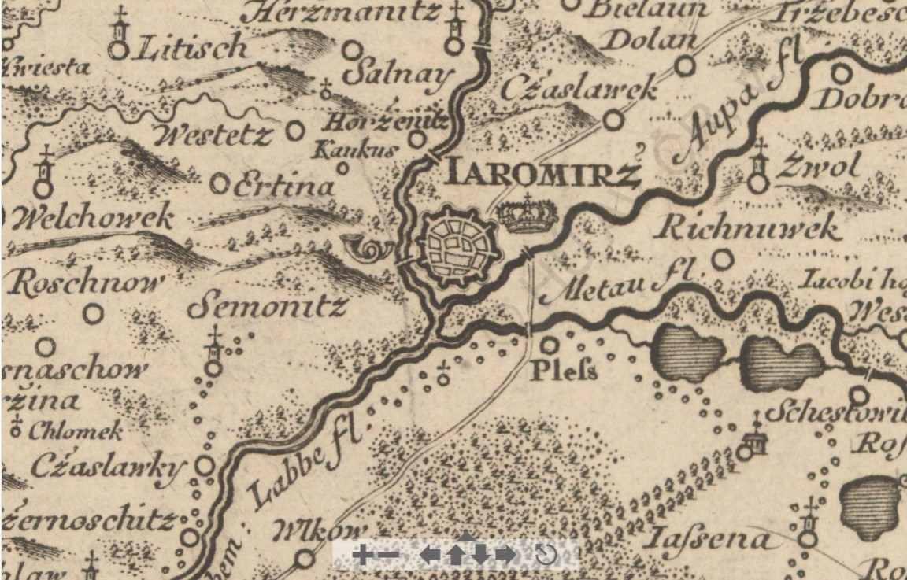
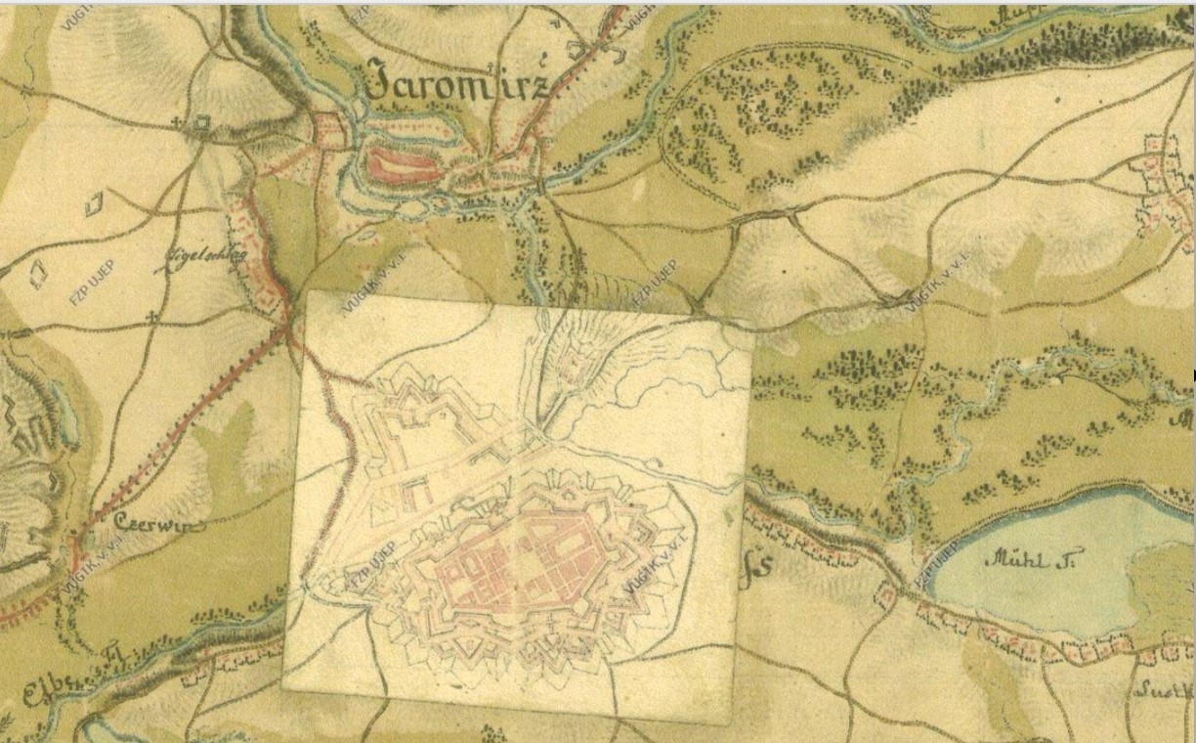
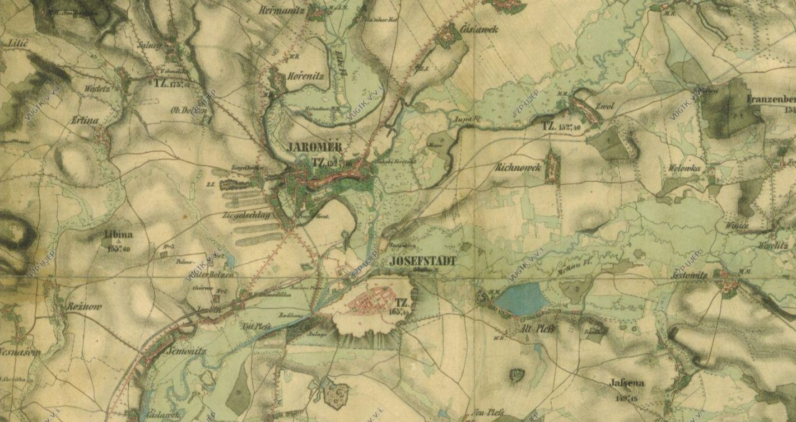

Slide 88
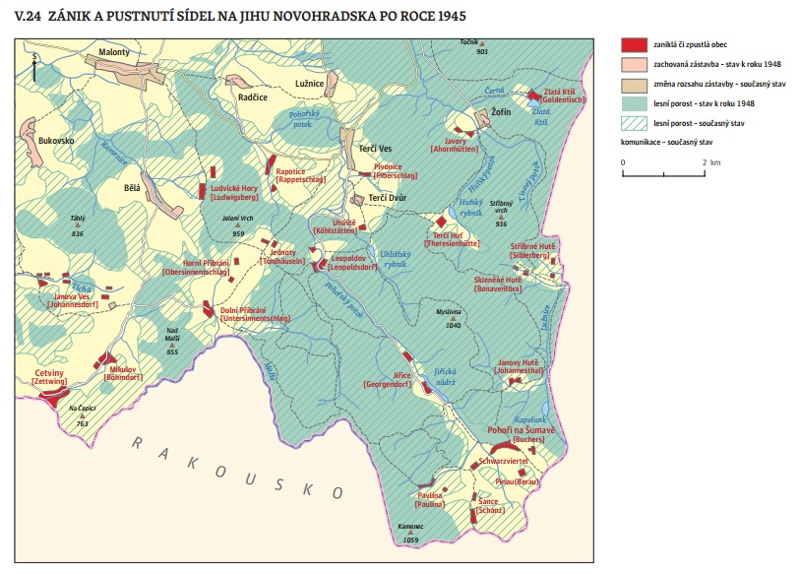

Slide 89
12. Pustnutí a zanikání sídel
Literatura:
www.zanikleobce.cz – aktuální literatura + regionální studie
HOSÁK, Ladislav, K problematice zaniklých sídlišť na Moravě, ČSPS 65, 1957
BOHÁČ, Zdeněk, K problematice a terminologii pustnutí a zanikání sídel v písemných pramenech vrcholného a pozdního středověku, HG 25, 1986, s. 269-283.
NEKUDA, Vladimír, Příčiny a důsledky zaniklých středověkých osad, Historická demografie 12, 1987, s. 107-120.
ROUBÍK, František, Soupis a mapa zaniklých osad v Čechách, Praha 1959.

Slide 90
